Slide 1
Frisbeegolfin ope-kurssi
Opettajien materiaali

Slide 2
Pelin idea
Frisbeegolfissa kierretään rata, joka koostuu tietystä määrästä väyliä (yleensä 9 tai 18)
Rata on tarkoitus pelata mahdollisimman vähillä heitoilla
Yhteenlasketuista heitoista muodostuu kierrostulos
Pienimmän tuloksen heittänyt pelaaja on voittaja

Slide 3
Etiketti
Frisbeegolf on hyvin sosiaalinen laji yksilölajiksi
Pelin luonteeseen kuuluu pelaajien keskinäinen kunnioitus ja arvostus
Frisbeegolfissa ei ole tuomareita, vaan pelaajat ratkovat ja tulkitsevat yhdessä tilanteita sääntöjen avulla → Tämän vuoksi frisbeegolf onkin erinomainen tapa kasvattaa kommunikointitaitoisia kansalaisia, jotka kykenevät keskinäiseen ongelmanratkaisuun

Slide 4
Etiketti
Frisbeegolfin säännöt on suunniteltu reilun pelin hengen edistämiseksi.
Sääntöjä tulkitessa käytetään sitä sääntöä, joka lähimmin käsittelee kyseistä aihetta. Jos jotain tilannetta ei täsmällisesti määritellä säännöissä, noudatetaan reiluuden periaatetta. Reiluuden määrittämiseen on usein paras käyttää lähintä olemassa olevaa sääntöä tai säännön henkeä

Slide 5
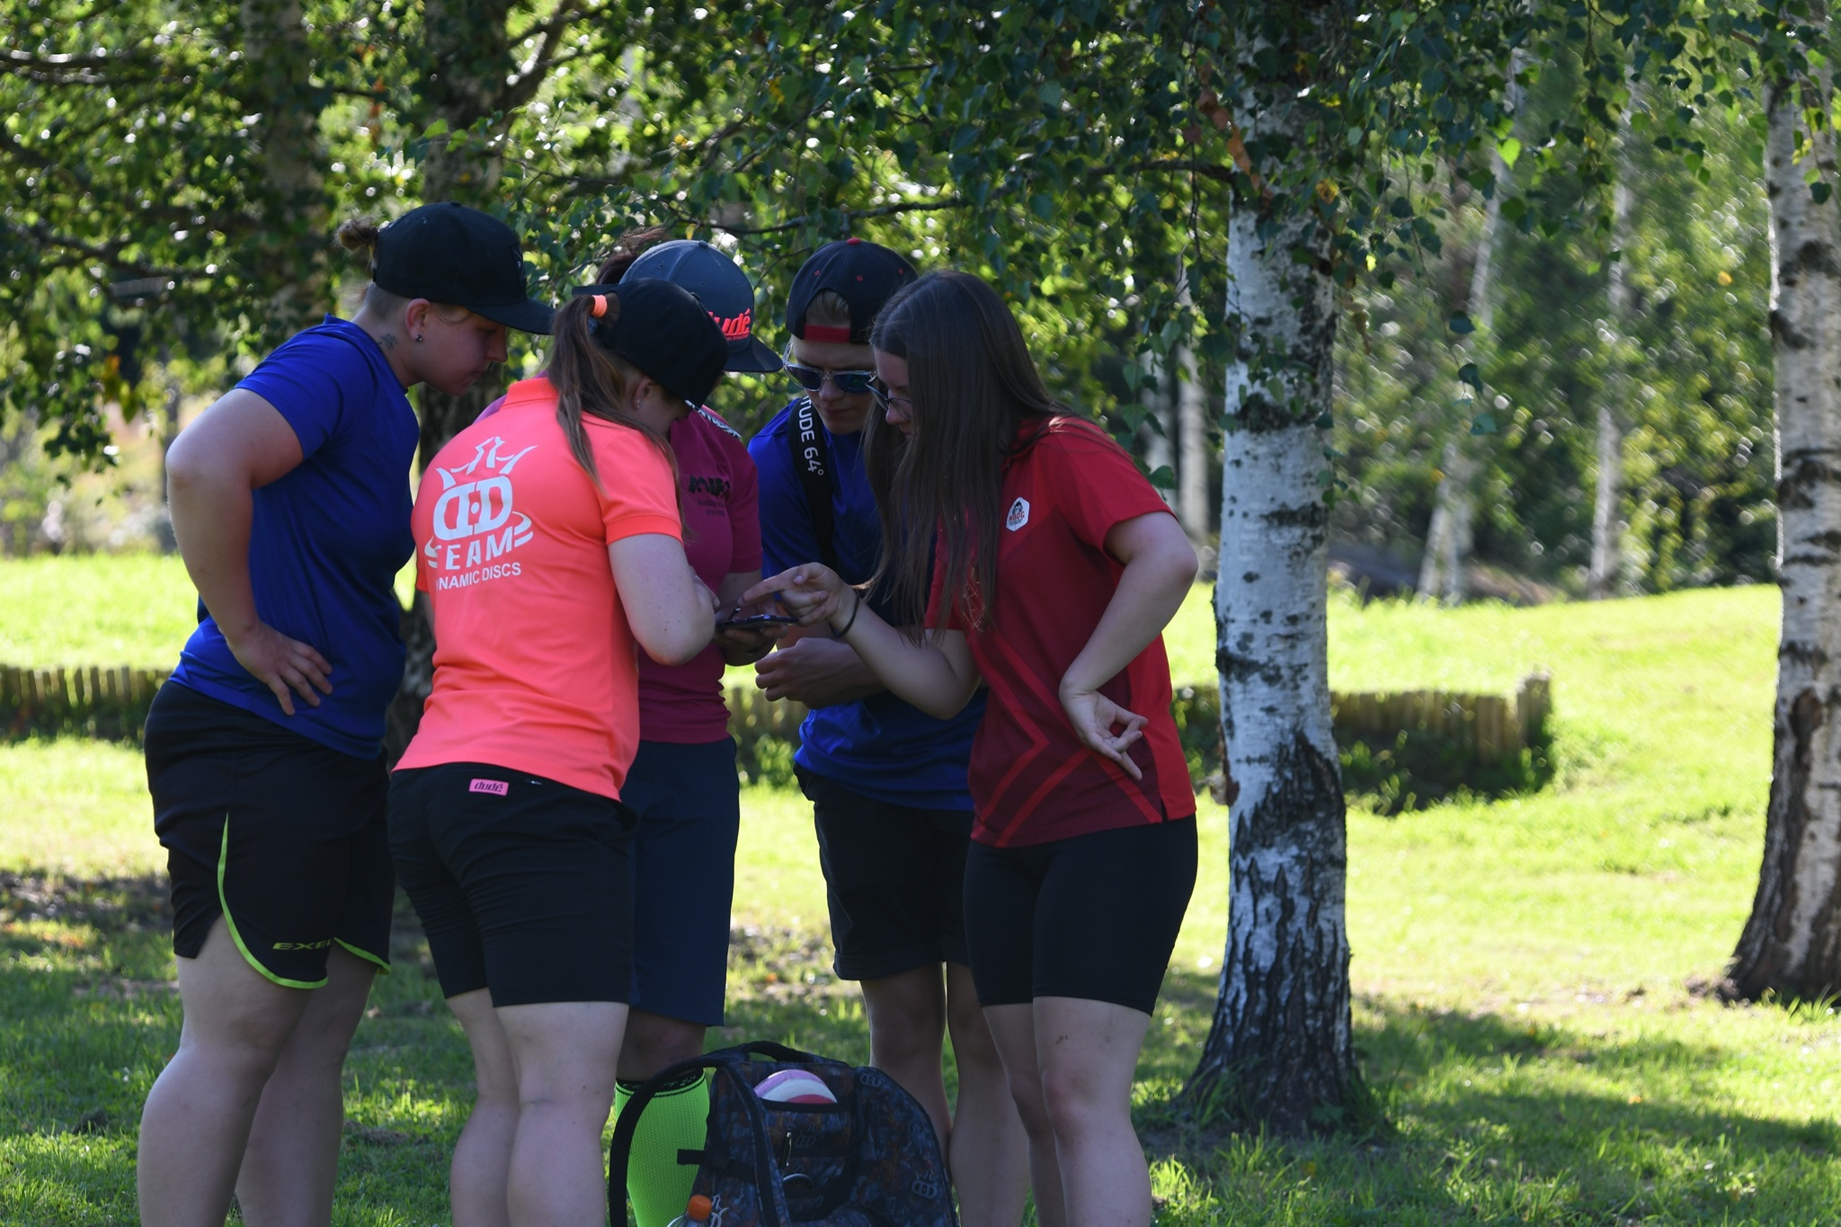
Pelaajat tutkimassa sääntöjä sähköisestä sääntökirjasta frisbeegolfin SM-kisoissa 2020
Kuva: Miika Rajala

Slide 6
Etiketti - Käyttäytyminen radalla
Huomioi alueen muut käyttäjät
Suurin osa radoista sijaitsee julkisissa puistoissa, joissa on paljon muitakin ulkoilijoita.
He eivät välttämättä tiedä, missä väylät sijaitsevat tai edes että puistossa pelataan frisbeegolfia.
Joskus muut ulkoilijat saattavat olla nauttimassa ulkoilmasta keskellä väylää.
Heitä voi kohteliaasti pyytää siirtymään, mutta muista, että muilla on yhtä suuri oikeus käyttää puiston palveluja kuin frisbeen heittäjilläkin.
Siksi vastuu julkisten puiston käyttäjien hyvinvoinnista on meillä frisbeen heittäjillä.
Varmistu siis aina, ettei edessäsi ole muita ihmisiä kun heität.

Slide 7
Etiketti - Käyttäytyminen radalla
Huomioi muut frisbeegolfaajat
Lajimme suosio kasvaa jatkuvasti ja monet radat alkavatkin olla täynnä pelaajia.
Anna edellisen ryhmän pelata väylänsä rauhassa loppuun, ennen kuin avaat.
Vaikka et heittäisikään avausheittoasi korille asti, lähistölle tippuvat frisbeet voivat häiritä puttaajia tai tuntua muuten vain epämukavalta.
Yleiset käytöstavat
Radalla liikkumiseen pätevät arkipäiväiset hyvät käytöstavat
Frisbeegolfari ei mm. vahingoita, eikä roskaa luontoa
Eväistä syntyvät roskat laitetaan niille tarkoitettuihin roskakoreihin tai viedään kotiin.
Puut, pensaat, oksat ym. luonnolliset esteen jätetään rauhaan, vaikka ne hankaloittaisivat heittoa

Slide 8
Etiketti - Löytökiekot
Kiekon merkitseminen
Kiekot kannattaa merkitä ennen ensimmäistäkään heittoa
Virallisissa kisoissa säännöt edellyttävät frisbeiden yksilöllistä merkkausta
Frisbeen kadottua on suurempi todennäköisyys että saat pelivälineesi takaisin, jos olet merkinnyt sen asianmukaisesti
Myös koulujen kiekot kannattaa merkitä näkyvästi, jotta ne voidaan palauttaa
Hyvin merkityssä kiekossa on:
oma nimi
puhelinnumero
jos kuulut johonkin frisbeeseuraan → seuran nimi
Paikallisilta radoilta löytyneiden kiekkojen kanssa toimiminen

Slide 9
Etiketti - Löytökiekot
Kiekon palauttaminen
Mikäli löytölaatikkoa ei ole, soita kiekon omistajalle, jos frisbeehen on merkitty puhelinnumero
Jos numeroa ei ole, voit kysellä radalla mahdollisesti muilta pelaavilta, ovatko he kadottaneet kiekon tai tuntevatko he löydetyn frisbeen omistajaa. Vasta viimeinen vaihtoehto on frisbeen varastaminen.
Kyllä, löytyneen frisbeen omaksi ottaminen on rikos!
Vaikka frisbeet eivät ole kovin kalliita, niitä kuitenkin katoaa usein
Jos niitä ei koskaan saa takaisin, alkaa harrastuksellekin kertyä kustannuksia.
Monet pelaajat (etenkin kilpapelaajat), kiintyvät omiin, sopivasti kulutettuihin frisbeihin siten, että sellaisen katoaminen on merkittävästi rahallista menetystä suurempi.
Palauttamalla kiekon, voit tietämättäsi pelastaa kyseisen henkilön päivän!

Slide 10
Säännöt
Väylän pelaamiseen vaikuttavat useat luontaiset esteet, kuten puut, pensaat ja muu kasvusto
Luonnon vahingoittaminen on ehdottomasti kielletty
Frisbeegolfradoilla on myös keinotekoisia esteitä, kuten:
OB-alueet = Pelikelvoton alue ( engl. Out of Bounds )
Pakollinen kiertosuunta eli Mando ( engl. Mandatory Route )

Slide 11
Säännöt
OB-alue (Out of Bounds)
OB-alueelle heittämisestä seuraa yksi rangaistusheitto, eikä peliä saa jatkaa OB-alueelta
Peliä jatketaan siitä kohdasta, mistä kiekko meni OB-alueelle tai edelliseltä heittopaikalta
OB-alueet on yleensä merkitty rata- ja väyläkarttoihin valkoisilla tai mustilla viivoilla ja maastoon ne merkitään usein valkoisilla kepeillä

Slide 12
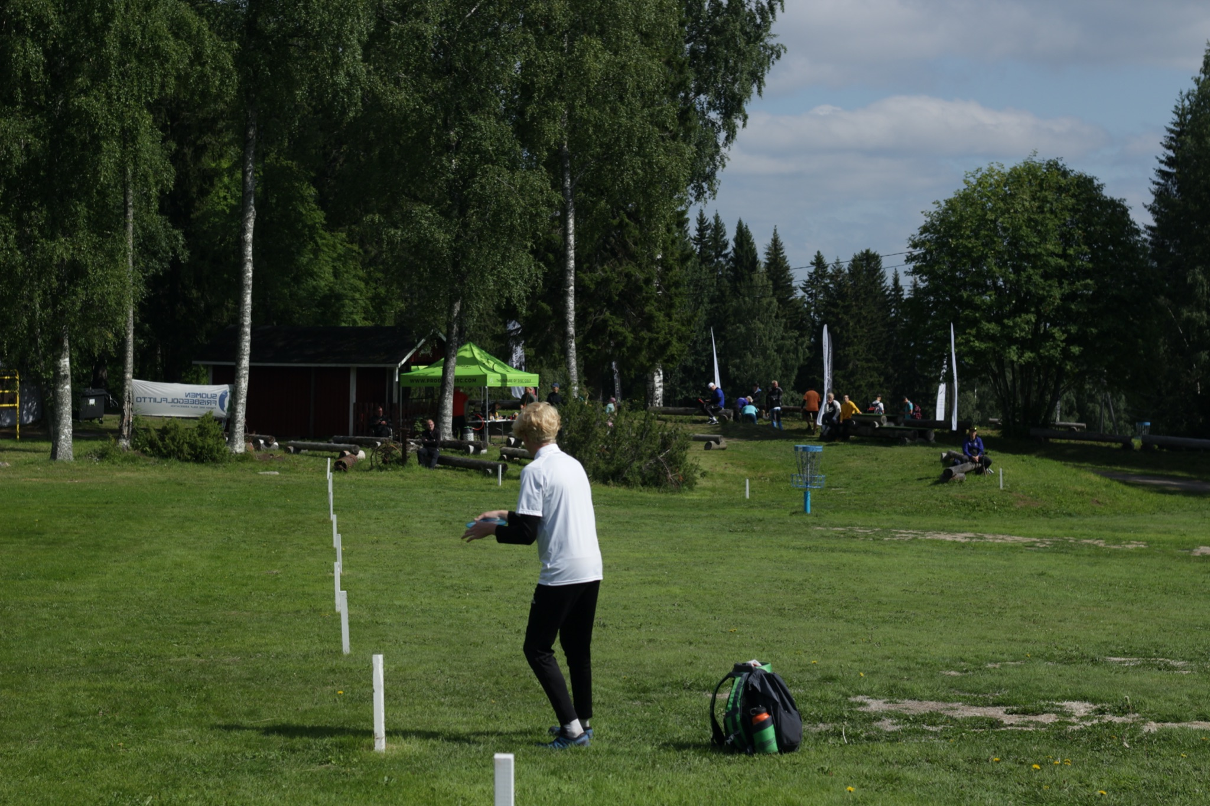
OB-alue maastossa Kuopion Pro Tourilla 2020
Kuva: Anna-Kaisa Savinainen

Slide 13
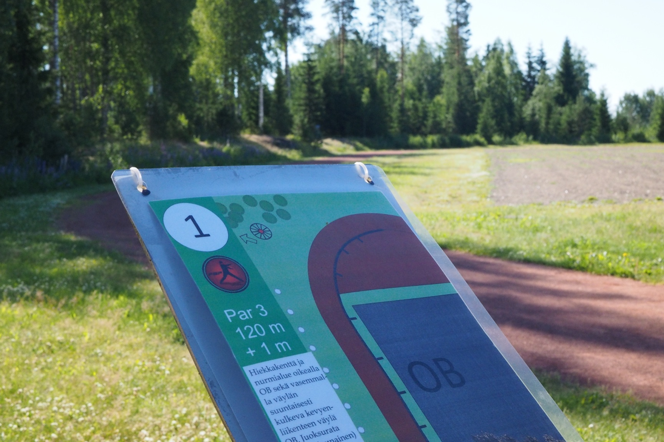
OB-alue väyläkartassa Petäjävedellä

Slide 14
Säännöt
Pakollinen kierto (Mandatory route) “Mando”
Pakollinen kiertosuunta on usein merkitty rata- ja väyläkarttoihin nuolella
Myös maastossa pakollinen kiertosuunta on usein merkitty esimerkiksi puuhun ripustetulla nuolella
Mikäli pelaaja kiertää ns. Mando-puun väärältä puolelta, peliä jatketaan yhden rangaistusheiton kera määrätyltä heittopaikalta eli dropparilta ( engl. Drop Zone )
Mikäli määrättyä heittopaikkaa ei ole, peliä jatketaan edelliseltä heittopaikalta, eli sieltä mistä pakollisen kierron väärin kiertänyt heitto heitettiin

Slide 15
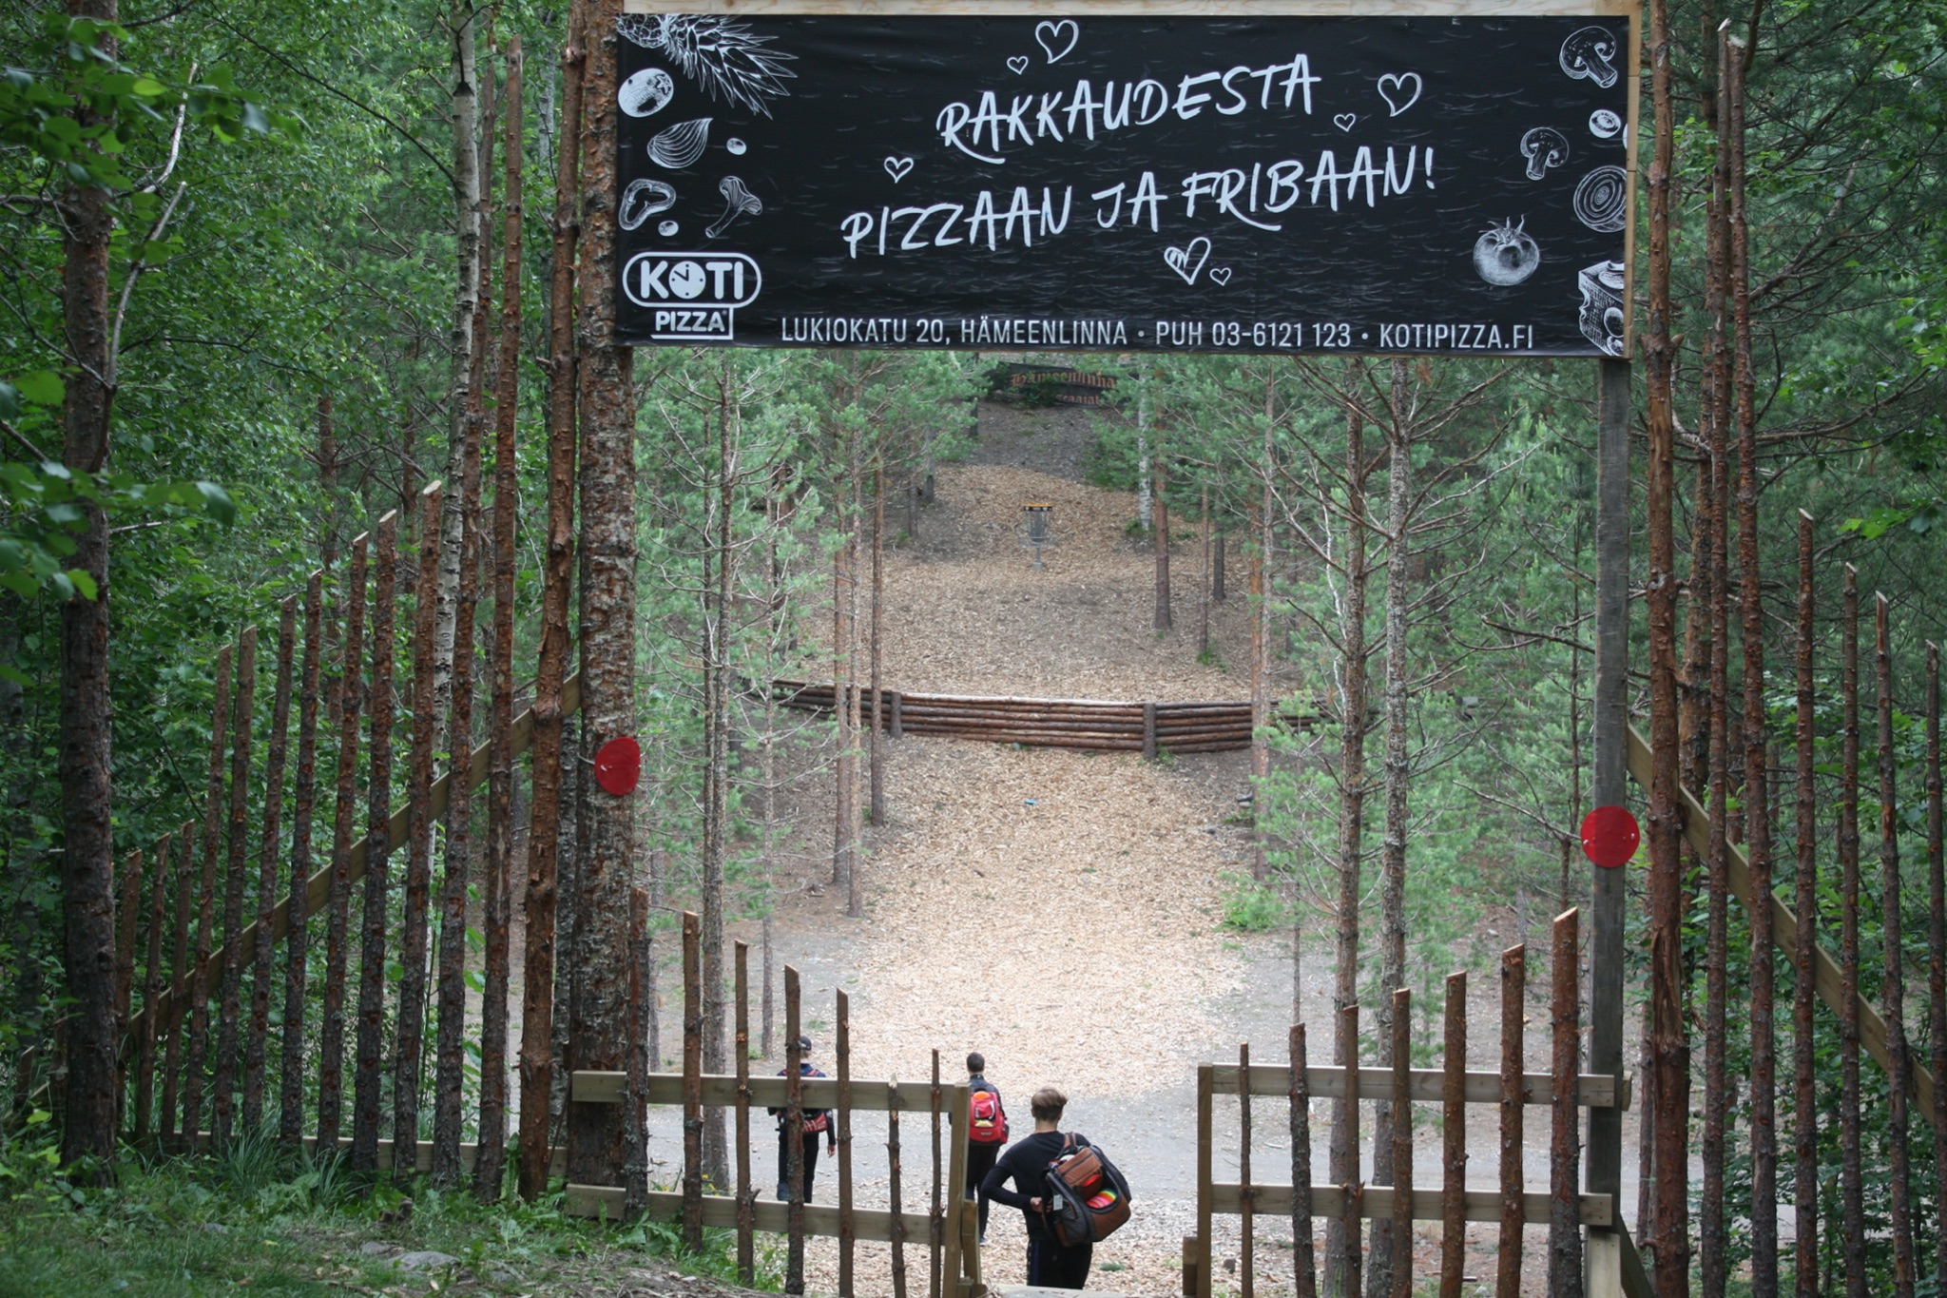
Kuvassa ns. portti-mando, jonka läpi pelaajien tulee heittää
Kuva: Markus Hopponen

Slide 16
Turvallisuus ja vastuu
Frisbeegolfkiekko ei ole sama asia kuin rantafrisbee (Frisbeegolfkiekko on painavampi, lentää nopeammin ja on terävämpi )
Frisbeegolfradat sijaitsevat yleensä julkisissa puistoissa, joissa voi olla muita ulkoilijoita
Heittäjän on aina varmistettava ennen heittoa, että väylä on vapaa ja heittäminen on turvallista
Mahdollisesta vaaratilanteesta on varoitettava äänekkäällä huudolla.
Frisbeegolfissa käytetään golfista tuttua fore-huutoa, ”FOOR!”
Huudossa voi ja pitää käyttää myös muita sanoja, kuten ”VAROKAA!”
Tärkeintä on käyttää reilusti ääntä ja kiinnittää vaaravyöhykkeellä olevan huomio
Kun kuulet varoitushuudon itse, tulee suojautua esim. kumartumalla ja suojaamalla päätä

Slide 17
Turvallisuus ja vastuu
Jokainen on aina itse vastuussa heittämästään kiekosta
Jos varmuutta turvallisuudesta ei ole, täytyy odottaa niin kauan, että heittäminen on turvallista
Oppilaiden keskinäinen sijoittelu on osa turvallisuutta
Kierroksella muut pelaajat pysyttelevät aina heittävän pelaajan tasalla tai takana
Heittoja harjoitellessa kannattaa oppilaat laittaa riviin, jotta heittoja harjoitellaan samaan suuntaan

Slide 18
Pelin kulku
Frisbeegolfrata kierretään 3-5 pelaajan ryhmissä
Jokainen väylä pelataan heittämällä avausheitto erikseen merkityltä avauspaikalta (tii)
Sen jälkeen pelaajat heittävät tarvittavan määrän heittoja, kunnes kiekko päätyy maalikoriin.
Seuraava heitto heitetään aina siitä, mihin edellinen heitto päätyi
Heitto suoritetaan laskeutuneen kiekon takaa maalikorin linjassa
Seuraavan väylän aloittaa aina se pelaaja, joka sai parhaan tuloksen edelliseltä väylältä
Tasatuloksissa vertaillaan väylätuloksia taaksepäin, kunnes ero löytyy

Slide 19
Pelimuodot
Parigolf ja joukkuegolf ovat loistavia pelimuotoja oppilaiden kanssa pelattaviksi
Parigolfissa pelataan nimen mukaisesti pareina
Parigolfia voi pelata esimerkiksi niin, että kumpikin parista heittää ja peliä jatketaan paremmasta heitosta parhaan tuloksen saavuttamiseksi
Toinen tapa on vuorotella heittoja pelaajien välillä
Samat pelitavat toimivat hyvin myös joukkuegolfissa
Joukkuegolfissa vuorotellen heitettäessä korostuu yhteistyö

Slide 20
Frisbeen heittämisen perusasiat
Frisbeegolfkiekko tarvitsee lentääkseen sopivan määrän kierrettä, voimaa ja oikeanlaisen suuntakulman
Kierre muodostuu käden piiskamaisesta liikkeestä, ranteesta ja sormista
Voimaa tuotetaan koko keholla, ei pelkästään käden avulla
Suuntakulma hallitaan oikeanlaisella tekniikalla ja liikeradoilla

Slide 21
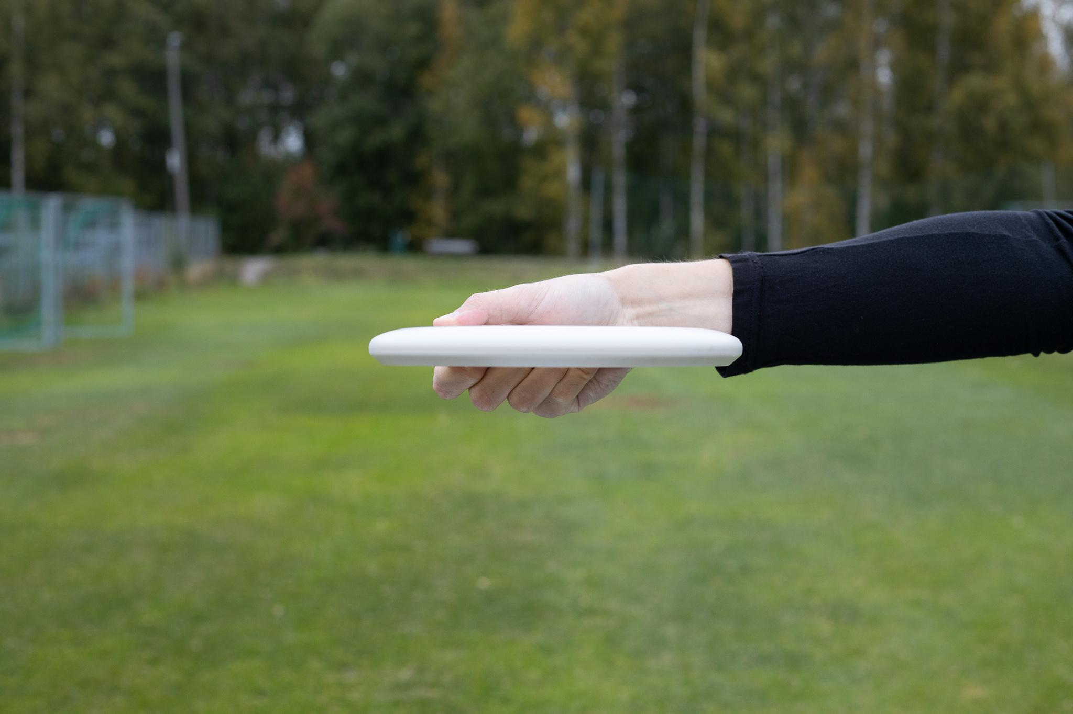
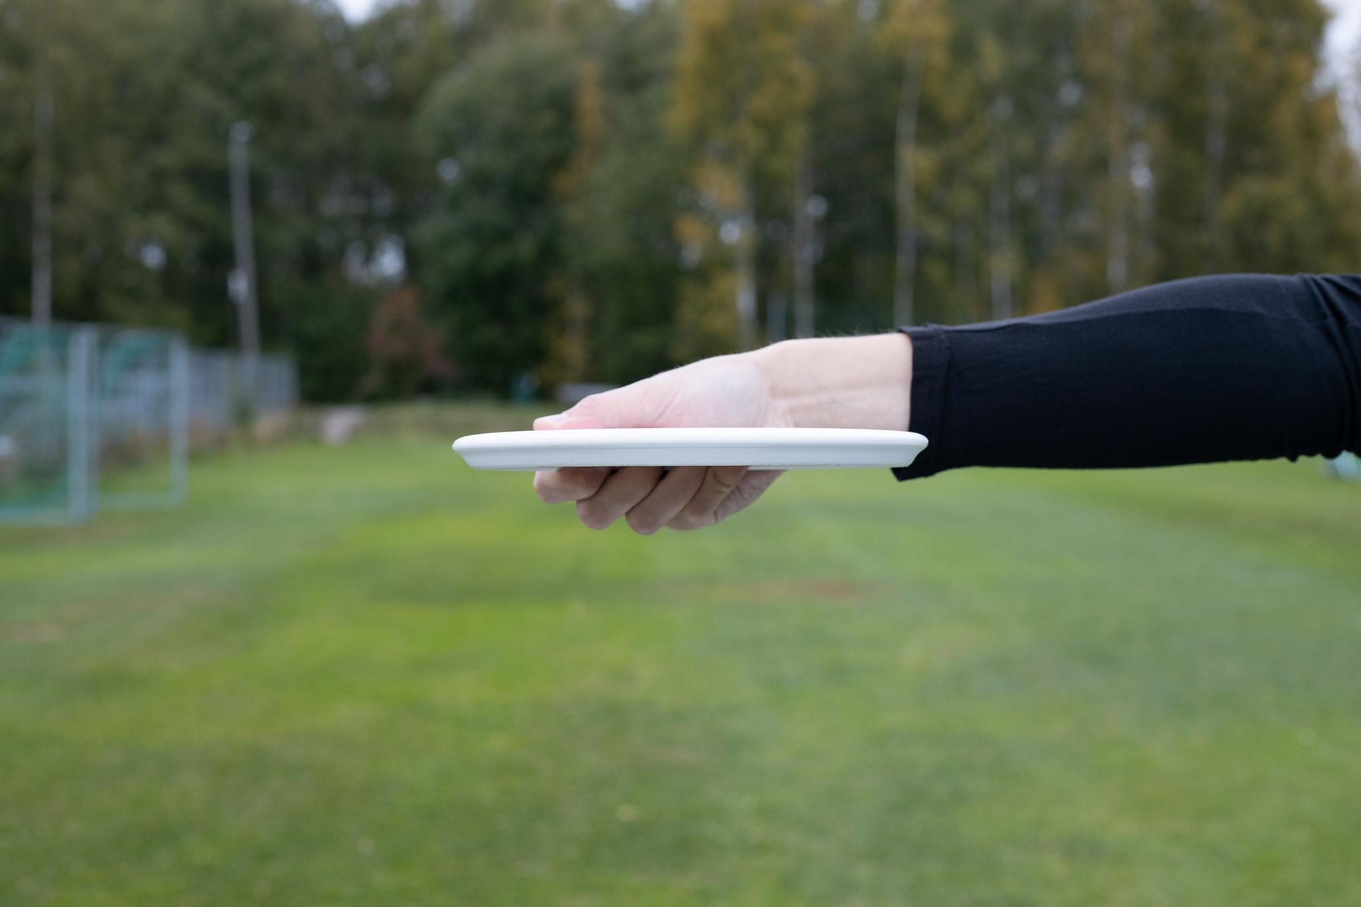
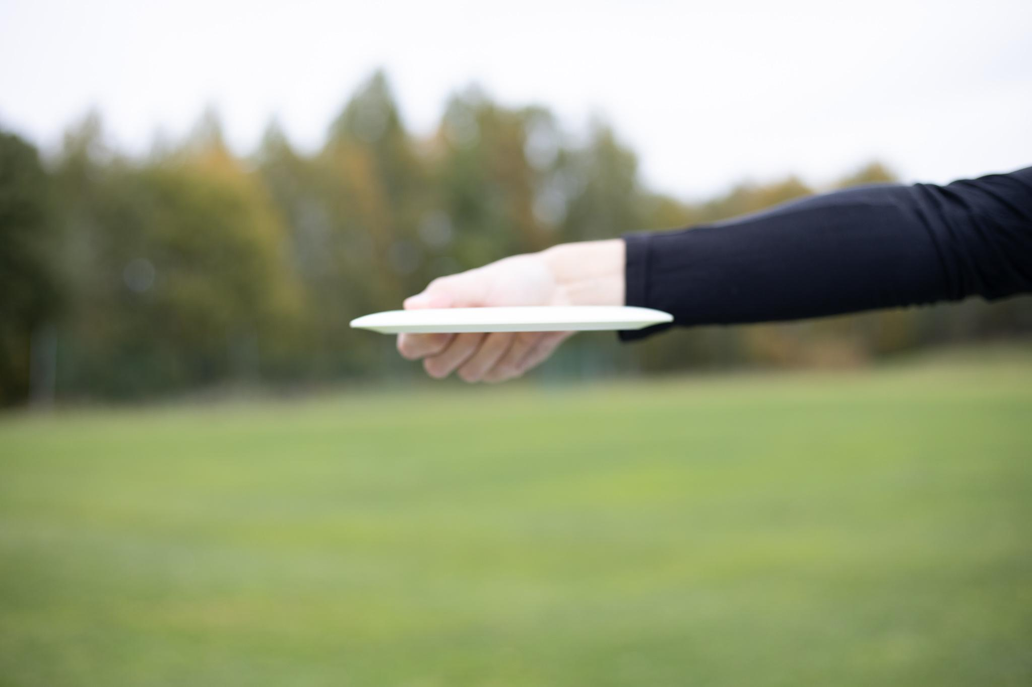
Frisbeegolfkiekot
Kiekot voidaan jakaa kolmeen päätyyppiin
Putteri ( Putter)
Sopiva paino 150g-165g
Lähestymiskiekko (Midrange)
Sopiva paino 150g-165g
Väylä draiveri (Fairway Driver)
Pituus draiveri (Distance Driver)
Sopiva paino 150g-165g

Slide 22
Lämmittely
Frisbeegolf on heittolaji, jossa tavoitteena on räjähtävä voimantuotto
Siksi on tärkeää lämmitellä hyvin ennen heittämistä
Erinomaisia lämmittelytapoja ovat kaikki liikkuvuutta ja liikeratoja avaavat liikkeet sekä dynaamiset venytykset ja lihasten aktivoinnit
Tärkeää on lämmitellä koko kehoa, pelkkä heittokäsi ei riitä

Slide 23
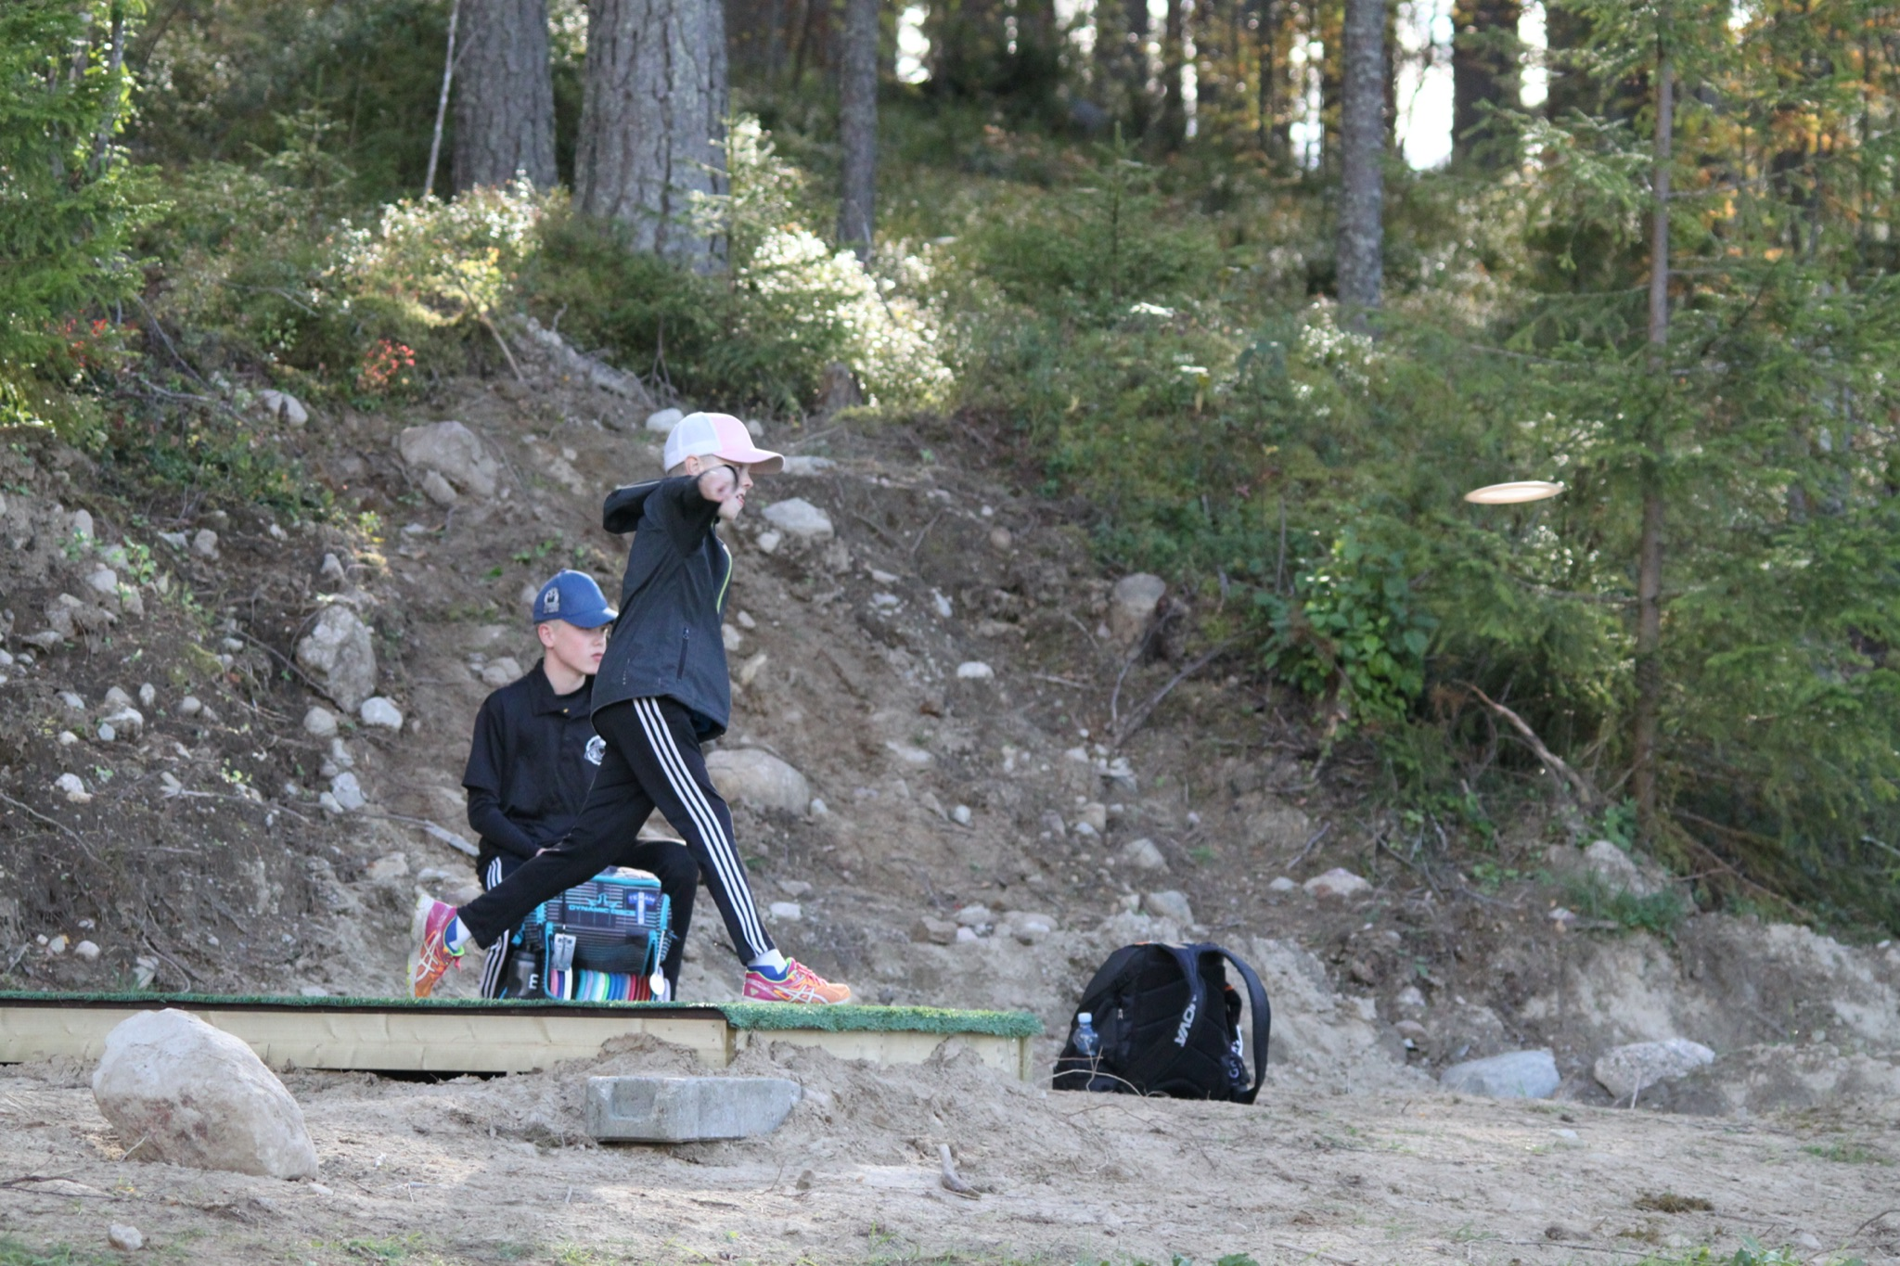
Frisbeegolfin heittotekniikat ja vaiheet
Kuva: Pauli Pottonen

Slide 24
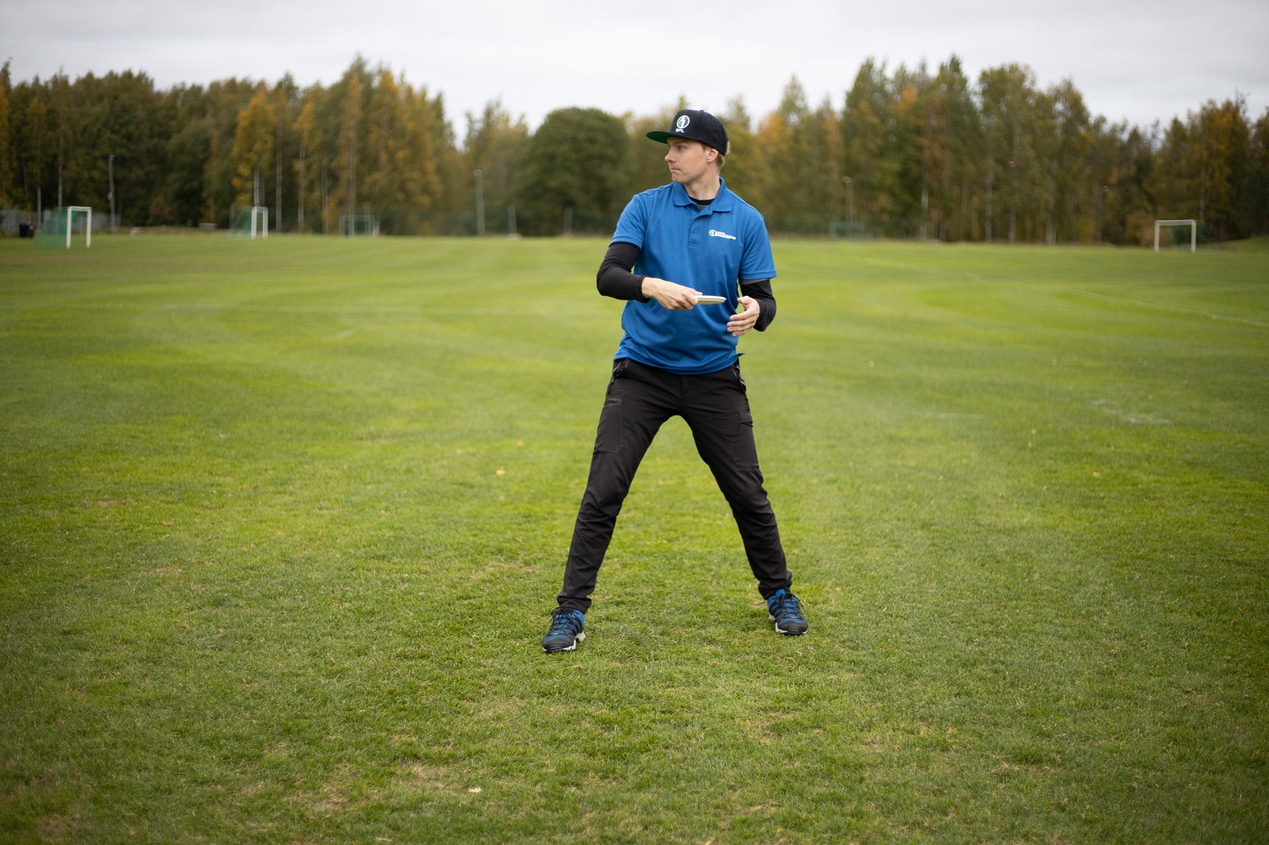
Frisbeegolfin rystyheitto
Frisbeegolfin rystypuolen paikaltaan heittoasento sivusta kuvattuna
Paino tukevasti molemmilla jaloilla
Jousto polvista
Etujalan kantapää ja takajalan varpaat muodostavat linjan kohti heittosuuntaa
Heittokäden puoleinen kylki osoittaa kohti heittosuuntaa

Slide 25
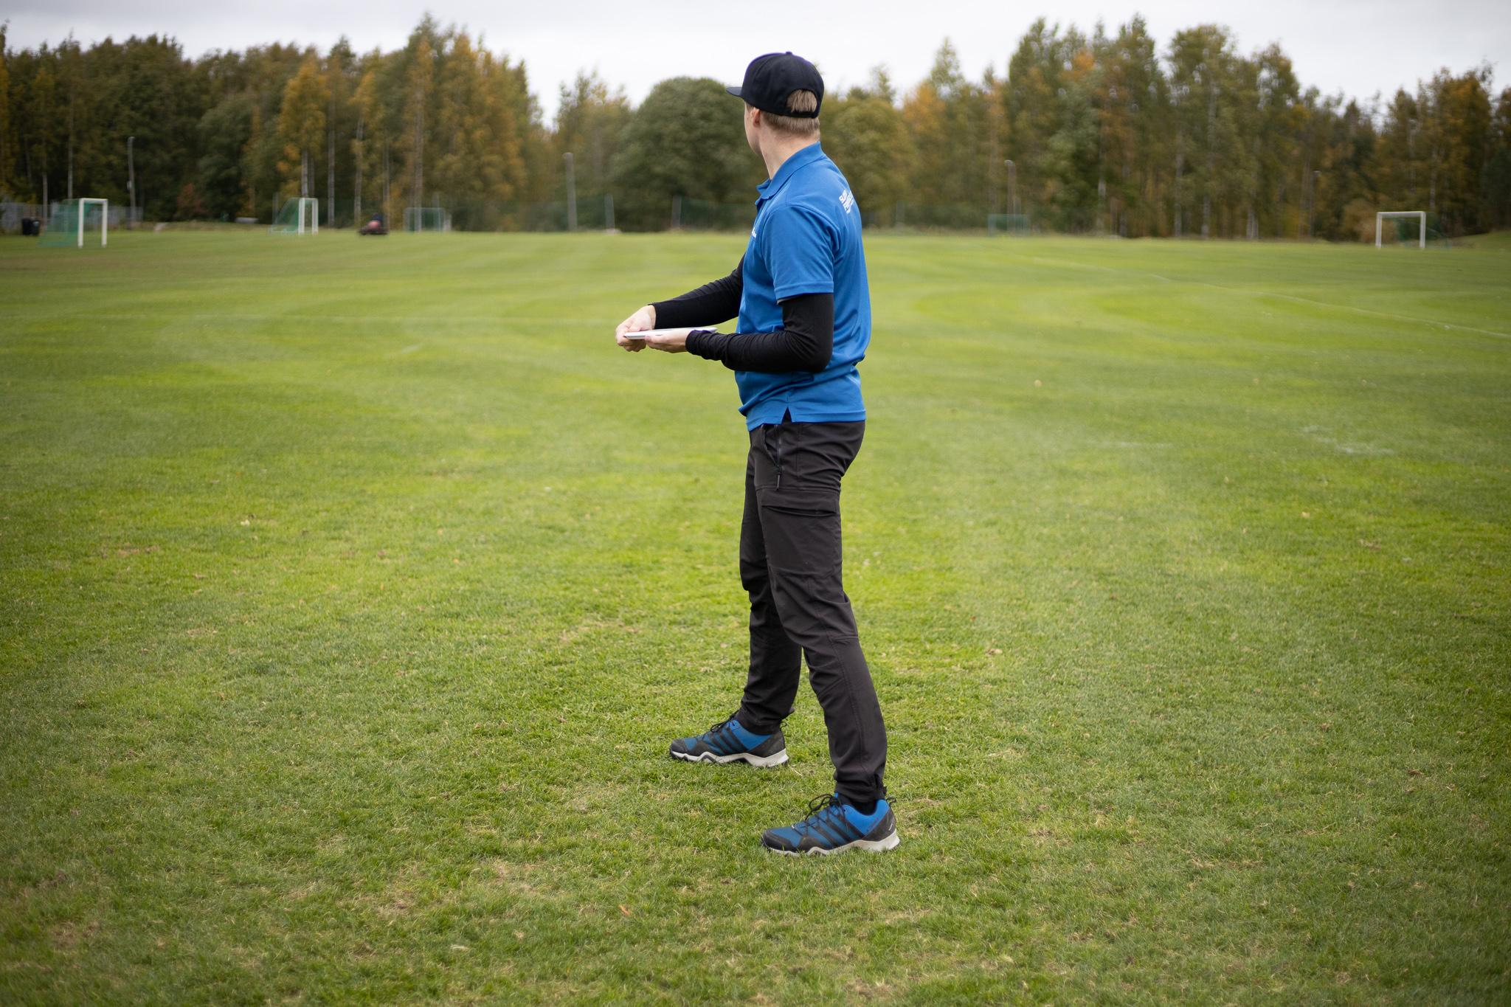
Frisbeegolfin rystyheitto
Frisbeegolfin rystypuolen paikaltaan heittoasento takaa kuvattuna
Paino tukevasti molemmilla jaloilla
Jousto polvista
Etujalan kantapää ja takajalan varpaat muodostavat linjan kohti heittosuuntaa
Heittokäden puoleinen kylki osoittaa kohti heittosuuntaa

Slide 26
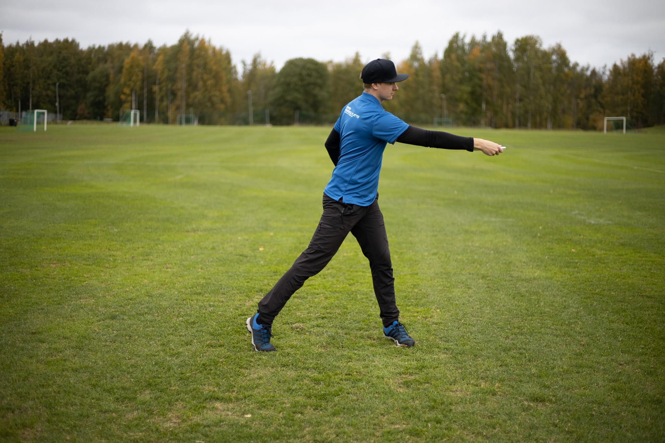
Frisbeegolfin rystyheitto
Frisbeegolfin rystypuolen paikaltaan heittoasento sivusta kuvattuna
Heiton ns. ”viritys” tapahtuu hartiakäännön avulla
Hartialinja kääntyy n. 90 asteen kulmaan
Paino siirtyy takajalalle ja etujalan kantapää nousee ilmaan
Lantio kääntyy osoittamaan takaviiston

Slide 27
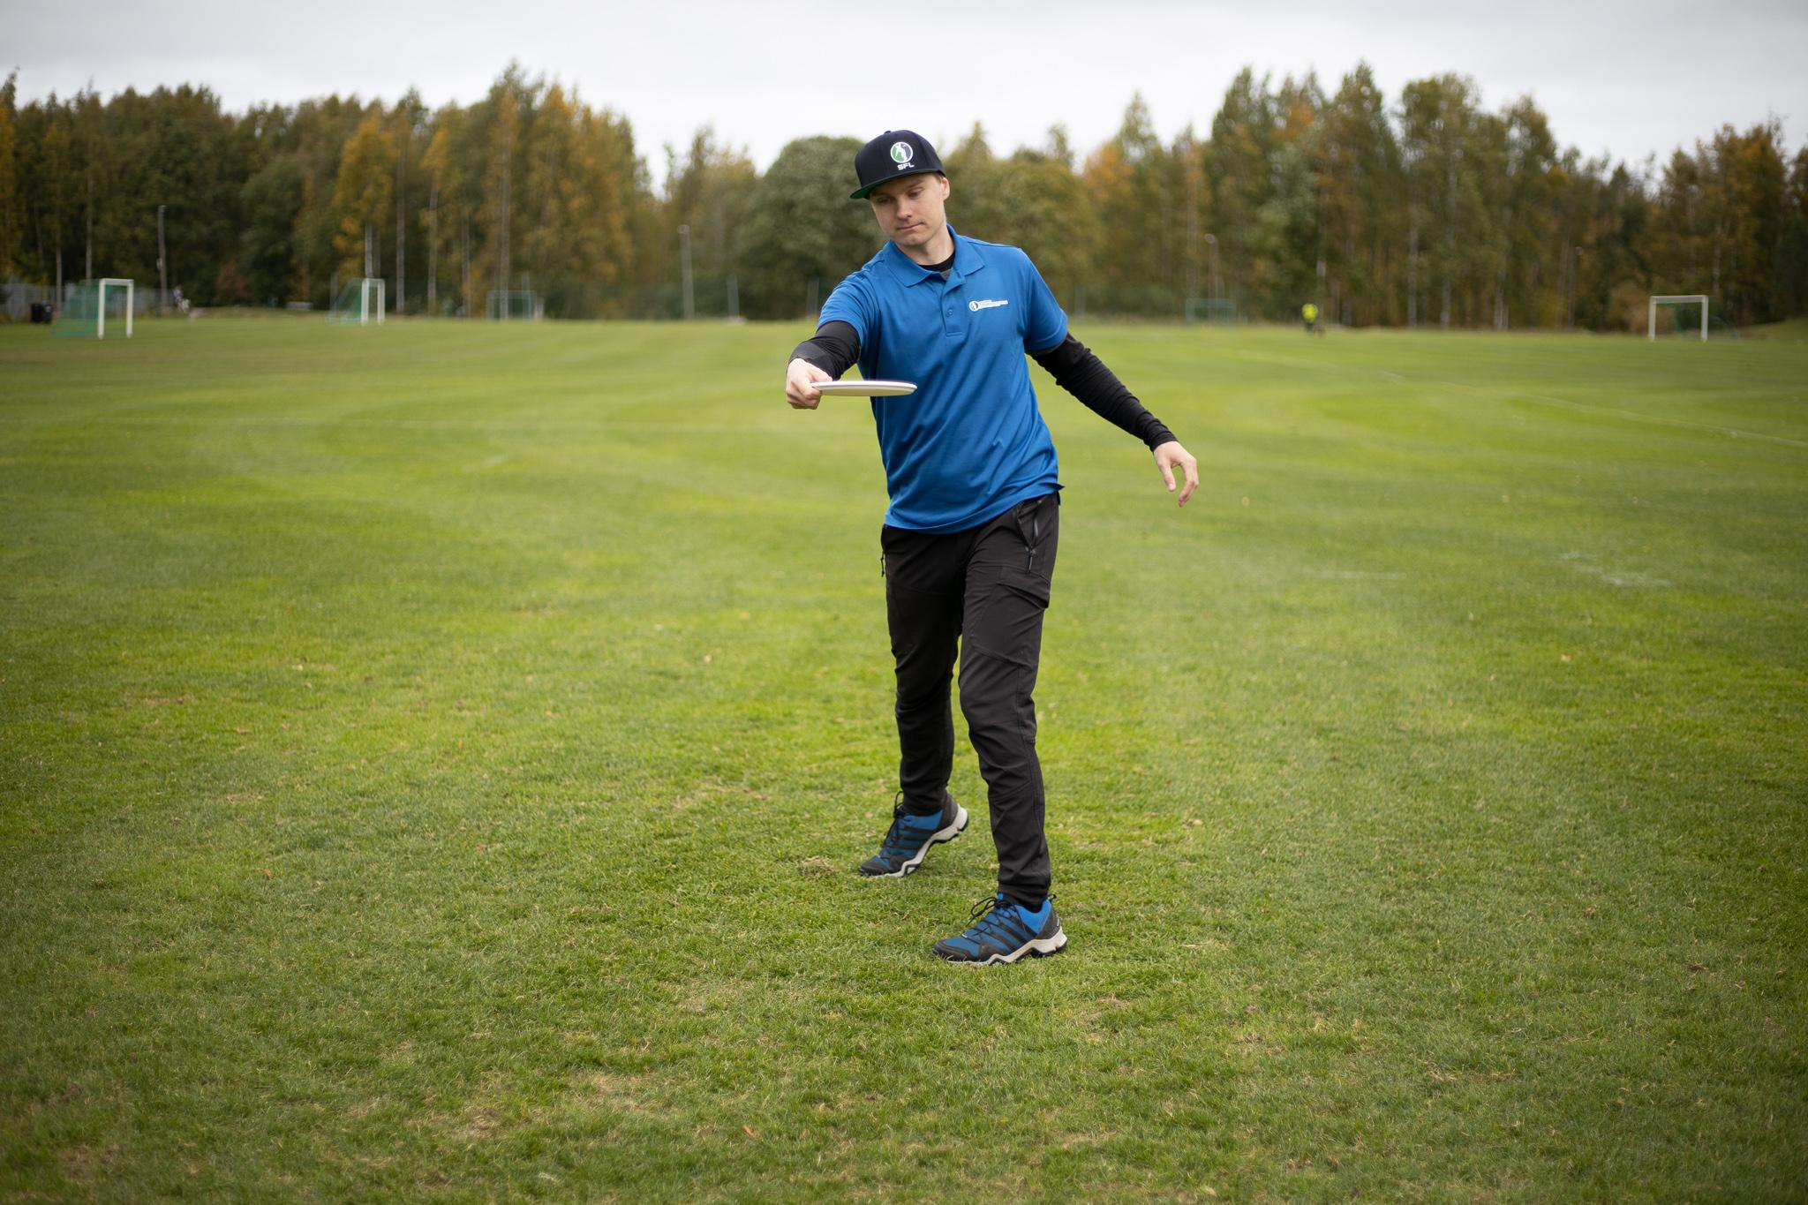
Frisbeegolfin rystyheitto
Frisbeegolfin rystypuolen paikaltaan heittoasento takaa kuvattuna
Heiton ns. ”viritys” tapahtuu hartiakäännön avulla
Hartialinja kääntyy n. 90 asteen kulmaan
Paino siirtyy takajalalle ja etujalan kantapää nousee ilmaan
Lantio kääntyy osoittamaan takaviiston

Slide 28
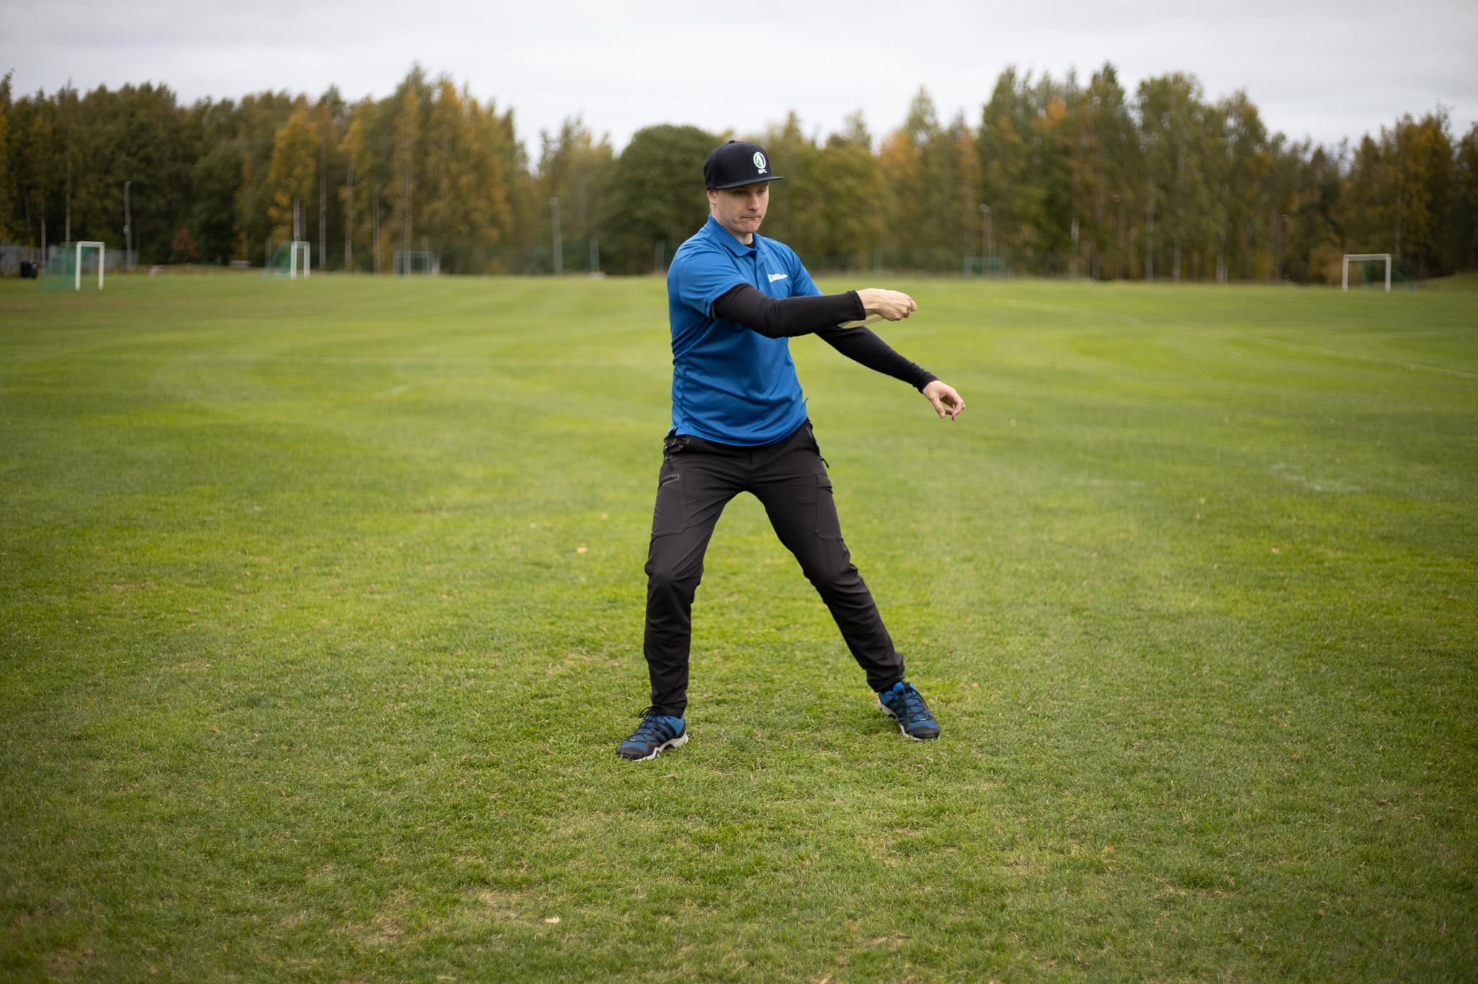
Frisbeegolfin rystyheitto
Frisbeegolfin rystypuolen paikaltaan heittoasento sivusta kuvattuna
Heitto saatetaan alulle jalkojen avulla
Painoa siirretään takajalalta etujalalle
Etujalka laskeutuu maahan
Lantio lähtee kiertymään eteenpäin
Keskivartalo ja hartialinja kääntyvät
Käsi kuljettaa kiekkoa vaakatasossa

Slide 29
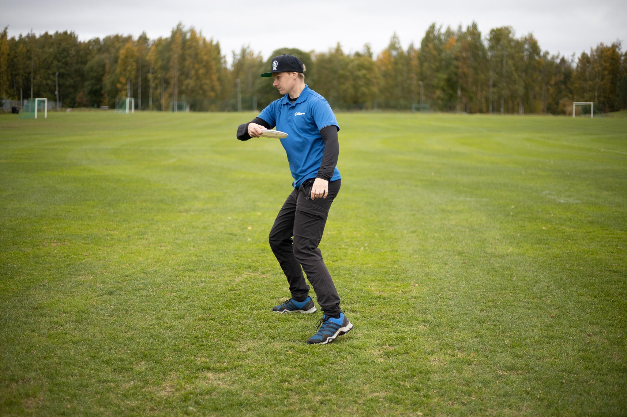
Frisbeegolfin rystyheitto
Frisbeegolfin rystypuolen paikaltaan heittoasento takaa kuvattuna
Heitto saatetaan alulle jalkojen avulla
Painoa siirretään takajalalta etujalalle
Etujalka laskeutuu maahan
Lantio lähtee kiertymään eteenpäin
Keskivartalo ja hartialinja kääntyvät
Käsi kuljettaa kiekkoa vaakatasossa

Slide 30
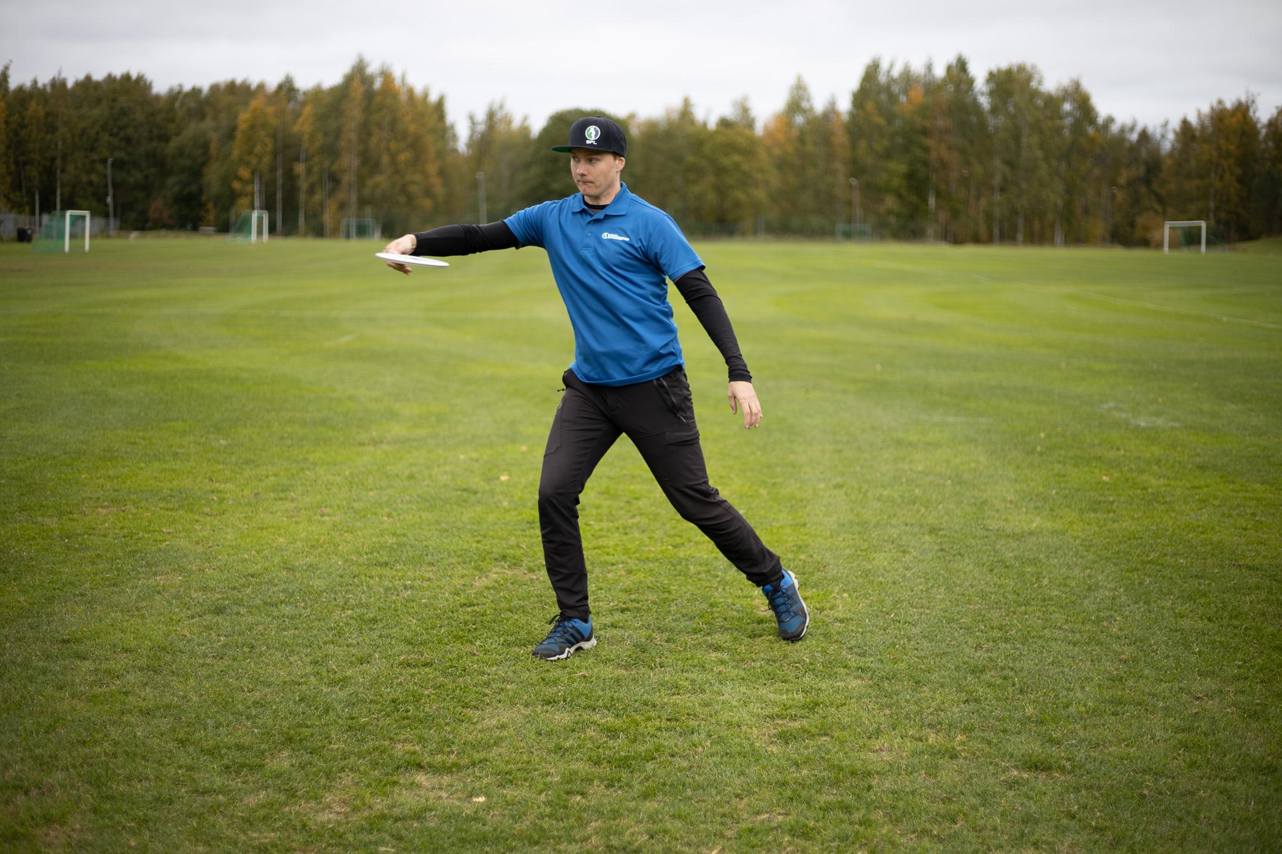
Frisbeegolfin rystyheitto
Frisbeegolfin rystypuolen paikaltaan heittoasento sivusta kuvattuna
Kiekko irtoaa heittäjän kädestä keholla tuotetun voiman johdosta
Etujalka kiertyy eteen kantapään kautta
Lantio kääntyy osoittamaan eteen
Käsi saattaa liikkeen vaakasuorassa
Myös ylävartalo kiertyy eteen jatkaen liikettä heittokäden kanssa

Slide 31
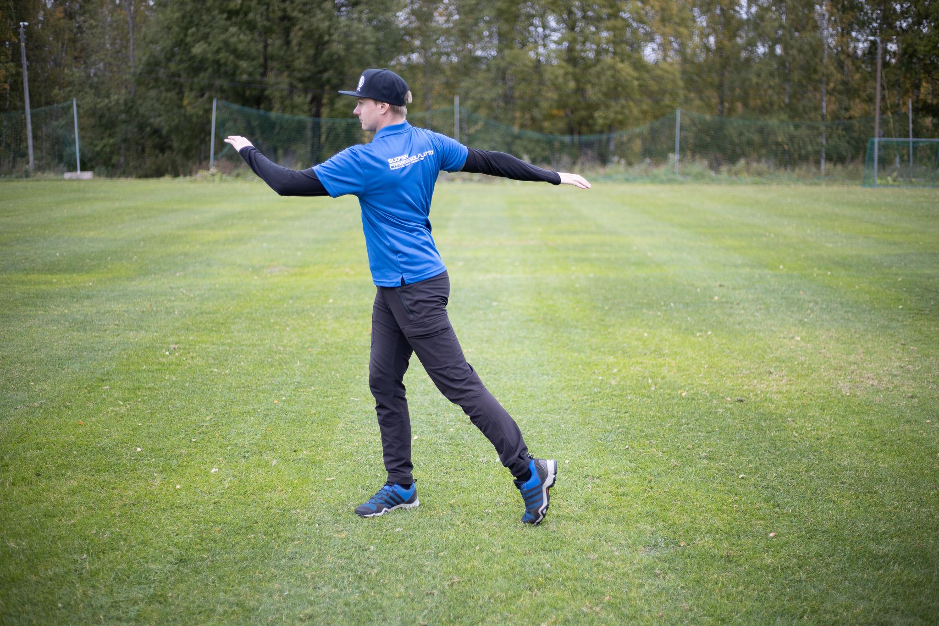
Frisbeegolfin rystyheitto
Frisbeegolfin rystypuolen paikaltaan heittoasento sivusta kuvattuna
Kiekko irtoaa heittäjän kädestä keholla tuotetun voiman johdosta
Etujalka kiertyy eteen kantapään kautta
Lantio kääntyy osoittamaan eteen
Käsi saattaa liikkeen vaakasuorassa
Myös ylävartalo kiertyy eteen jatkaen liikettä heittokäden kanssa

Slide 32
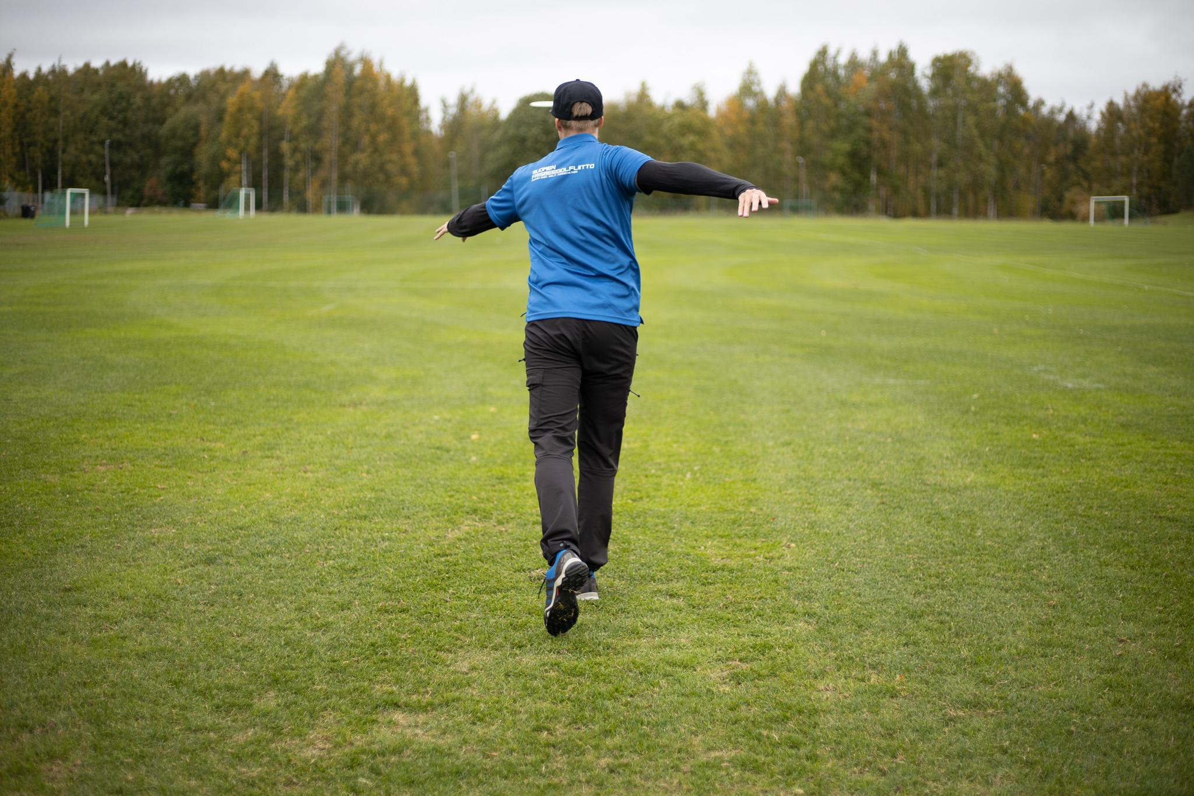
Frisbeegolfin rystyheitto
Frisbeegolfin rystypuolen paikaltaan heittoasento takaa kuvattuna
Kiekko irtoaa heittäjän kädestä keholla tuotetun voiman johdosta
Etujalka kiertyy eteen kantapään kautta
Lantio kääntyy osoittamaan eteen
Käsi saattaa liikkeen vaakasuorassa
Myös ylävartalo kiertyy eteen jatkaen liikettä heittokäden kanssa

Slide 33
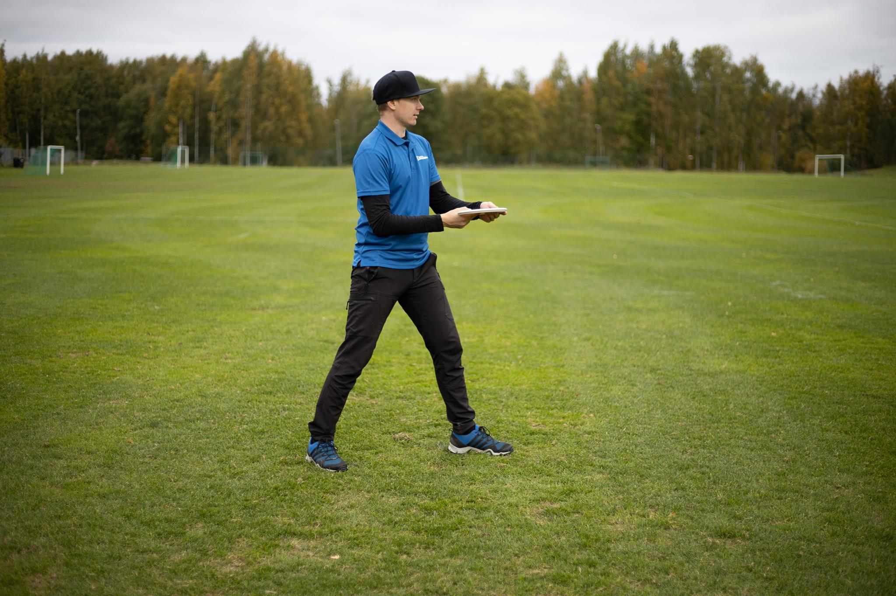
Frisbeegolfin kämmenheitto
Frisbeegolfin kämmenpuolen paikaltaan heittoasento sivusta kuvattuna
Etujalka (heittokättä vastakkainen) osoittaa eteenpäin kohti heittosuuntaa
Takajalka on n. 45 asteen kulmassa, mutta ei kuitenkaan suoraan etujalan takana
Rintamasuunta osoittaa kohti heittosuuntaa
Kyynärpää osoittaa tässä vaiheessa taakse

Slide 34
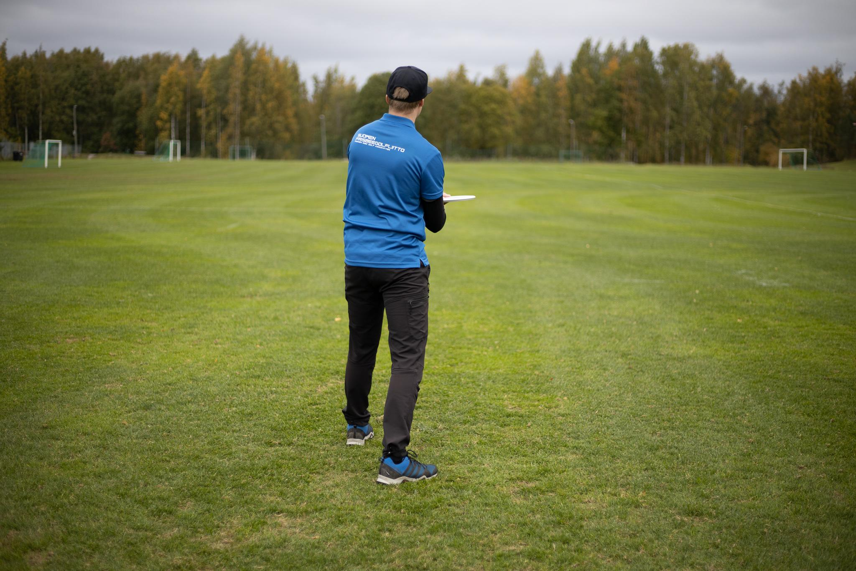
Frisbeegolfin kämmenheitto
Frisbeegolfin kämmenpuolen paikaltaan heittoasento takaa kuvattuna
Etujalka (heittokättä vastakkainen) osoittaa eteenpäin kohti heittosuuntaa
Takajalka on n. 45 asteen kulmassa, mutta ei kuitenkaan suoraan etujalan takana
Rintamasuunta osoittaa kohti heittosuuntaa
Kyynärpää osoittaa tässä vaiheessa taakse

Slide 35
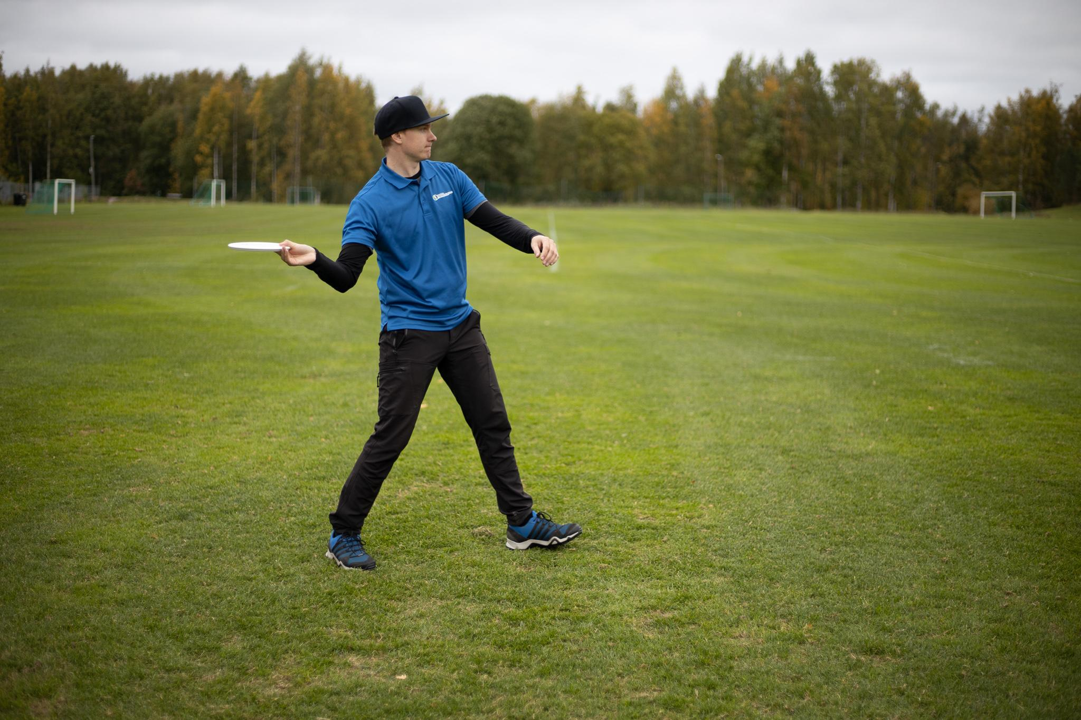
Frisbeegolfin kämmenheitto
Frisbeegolfin kämmenpuolen paikaltaan heittoasento sivusta kuvattuna
Kiekko viedään suoralla linjalla taakse
Paino siirtyy takajalle
Etujalan päkiä nousee hieman irti maasta
Kyynärpää osoittaa nyt eteen

Slide 36
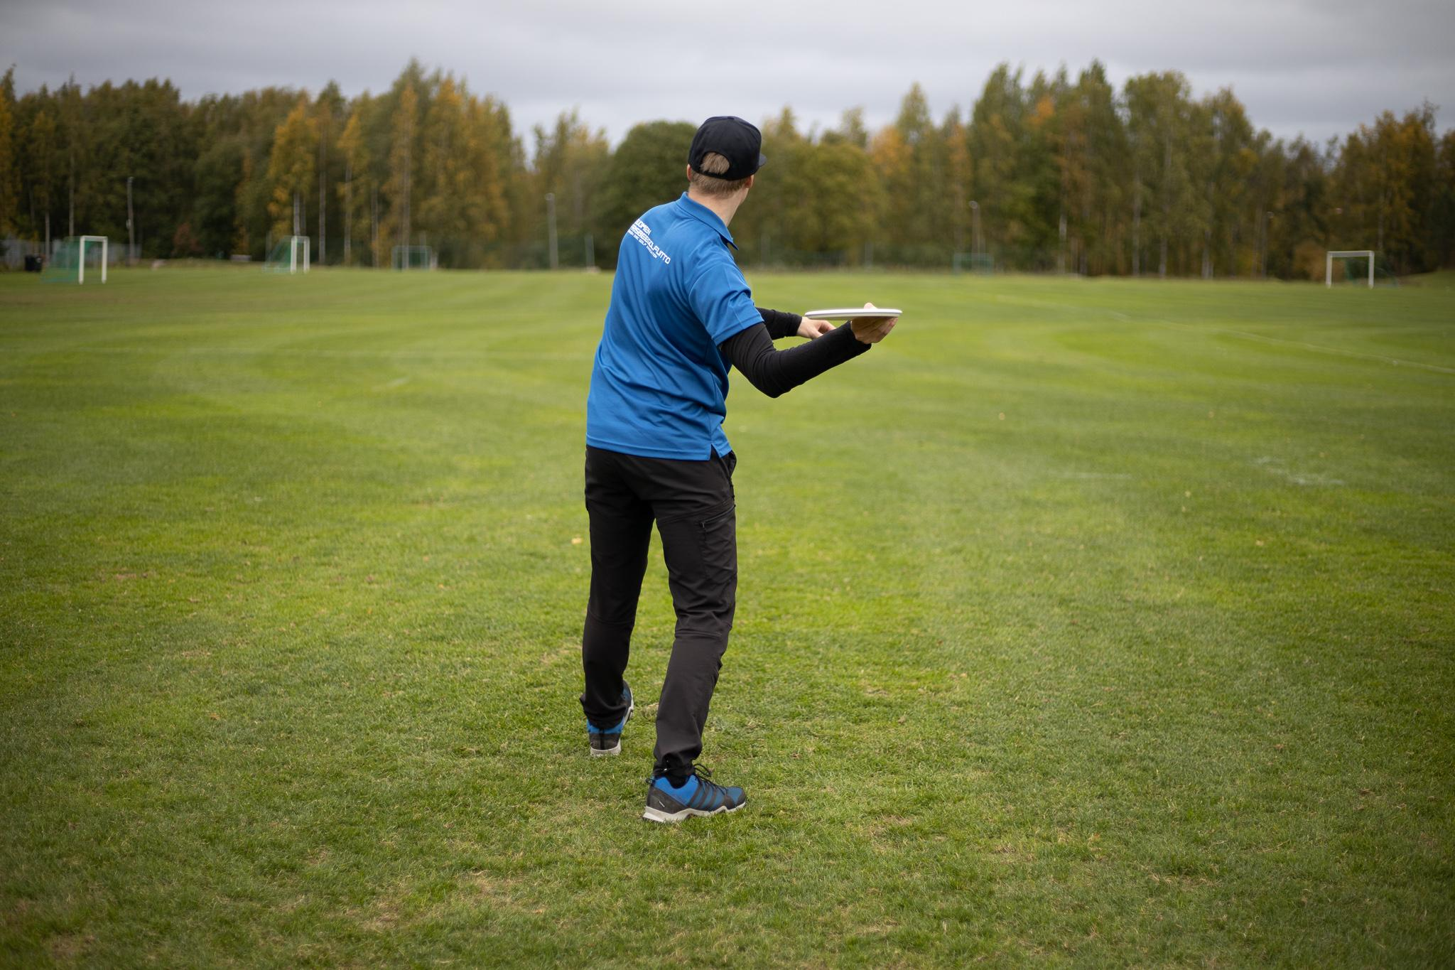
Frisbeegolfin kämmenheitto
Frisbeegolfin kämmenpuolen paikaltaan heittoasento takaa kuvattuna
Kiekko viedään suoralla linjalla taakse
Paino siirtyy takajalle
Etujalan päkiä nousee hieman irti maasta
Kyynärpää osoittaa nyt eteen

Slide 37
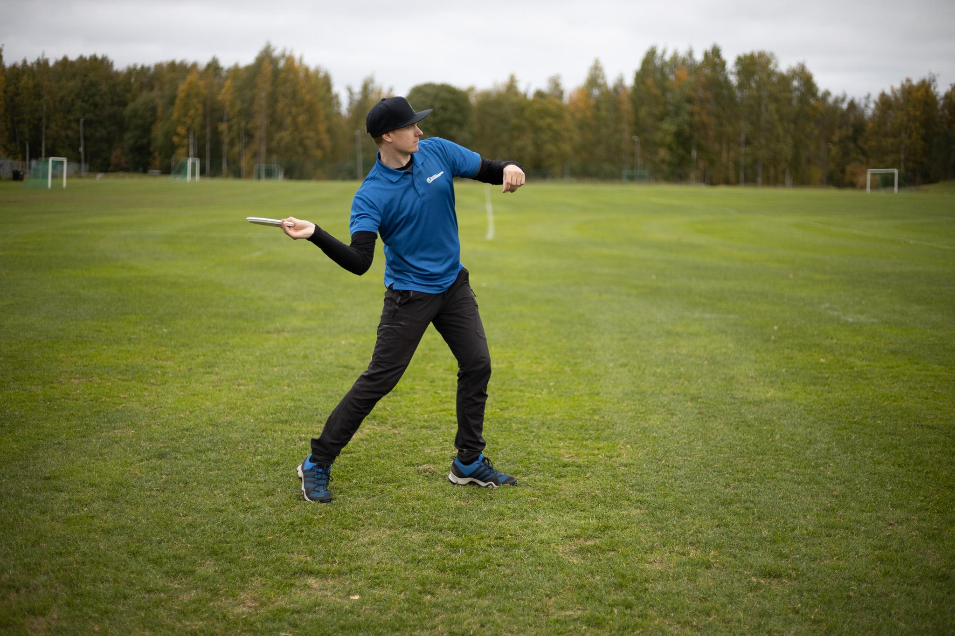
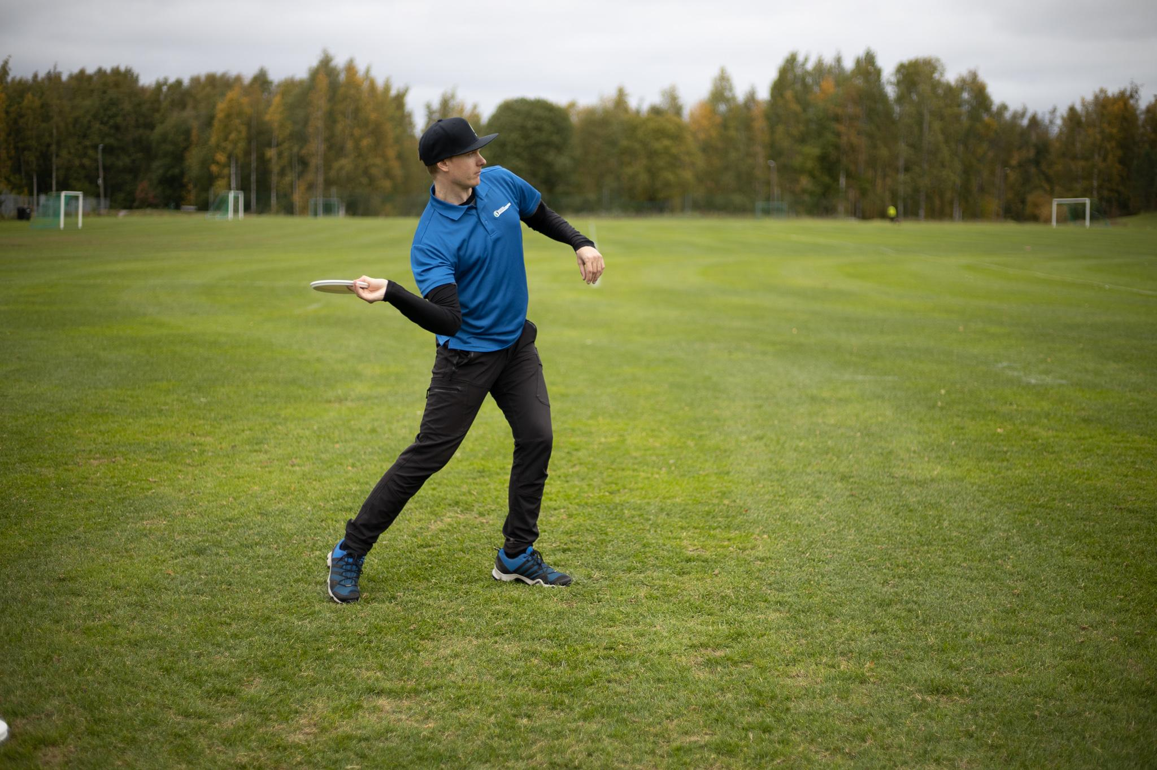
Frisbeegolfin kämmenheitto
Frisbeegolfin kämmenpuolen paikaltaan heittoasento sivusta kuvattuna
Heittoliike lähtee lantiosta
Paino siirtyy takajalalta etujalalle
Käsi lähtee tuottamaan piiskamaista liikettä
Kyynärpää johdattaa liikettä

Slide 38
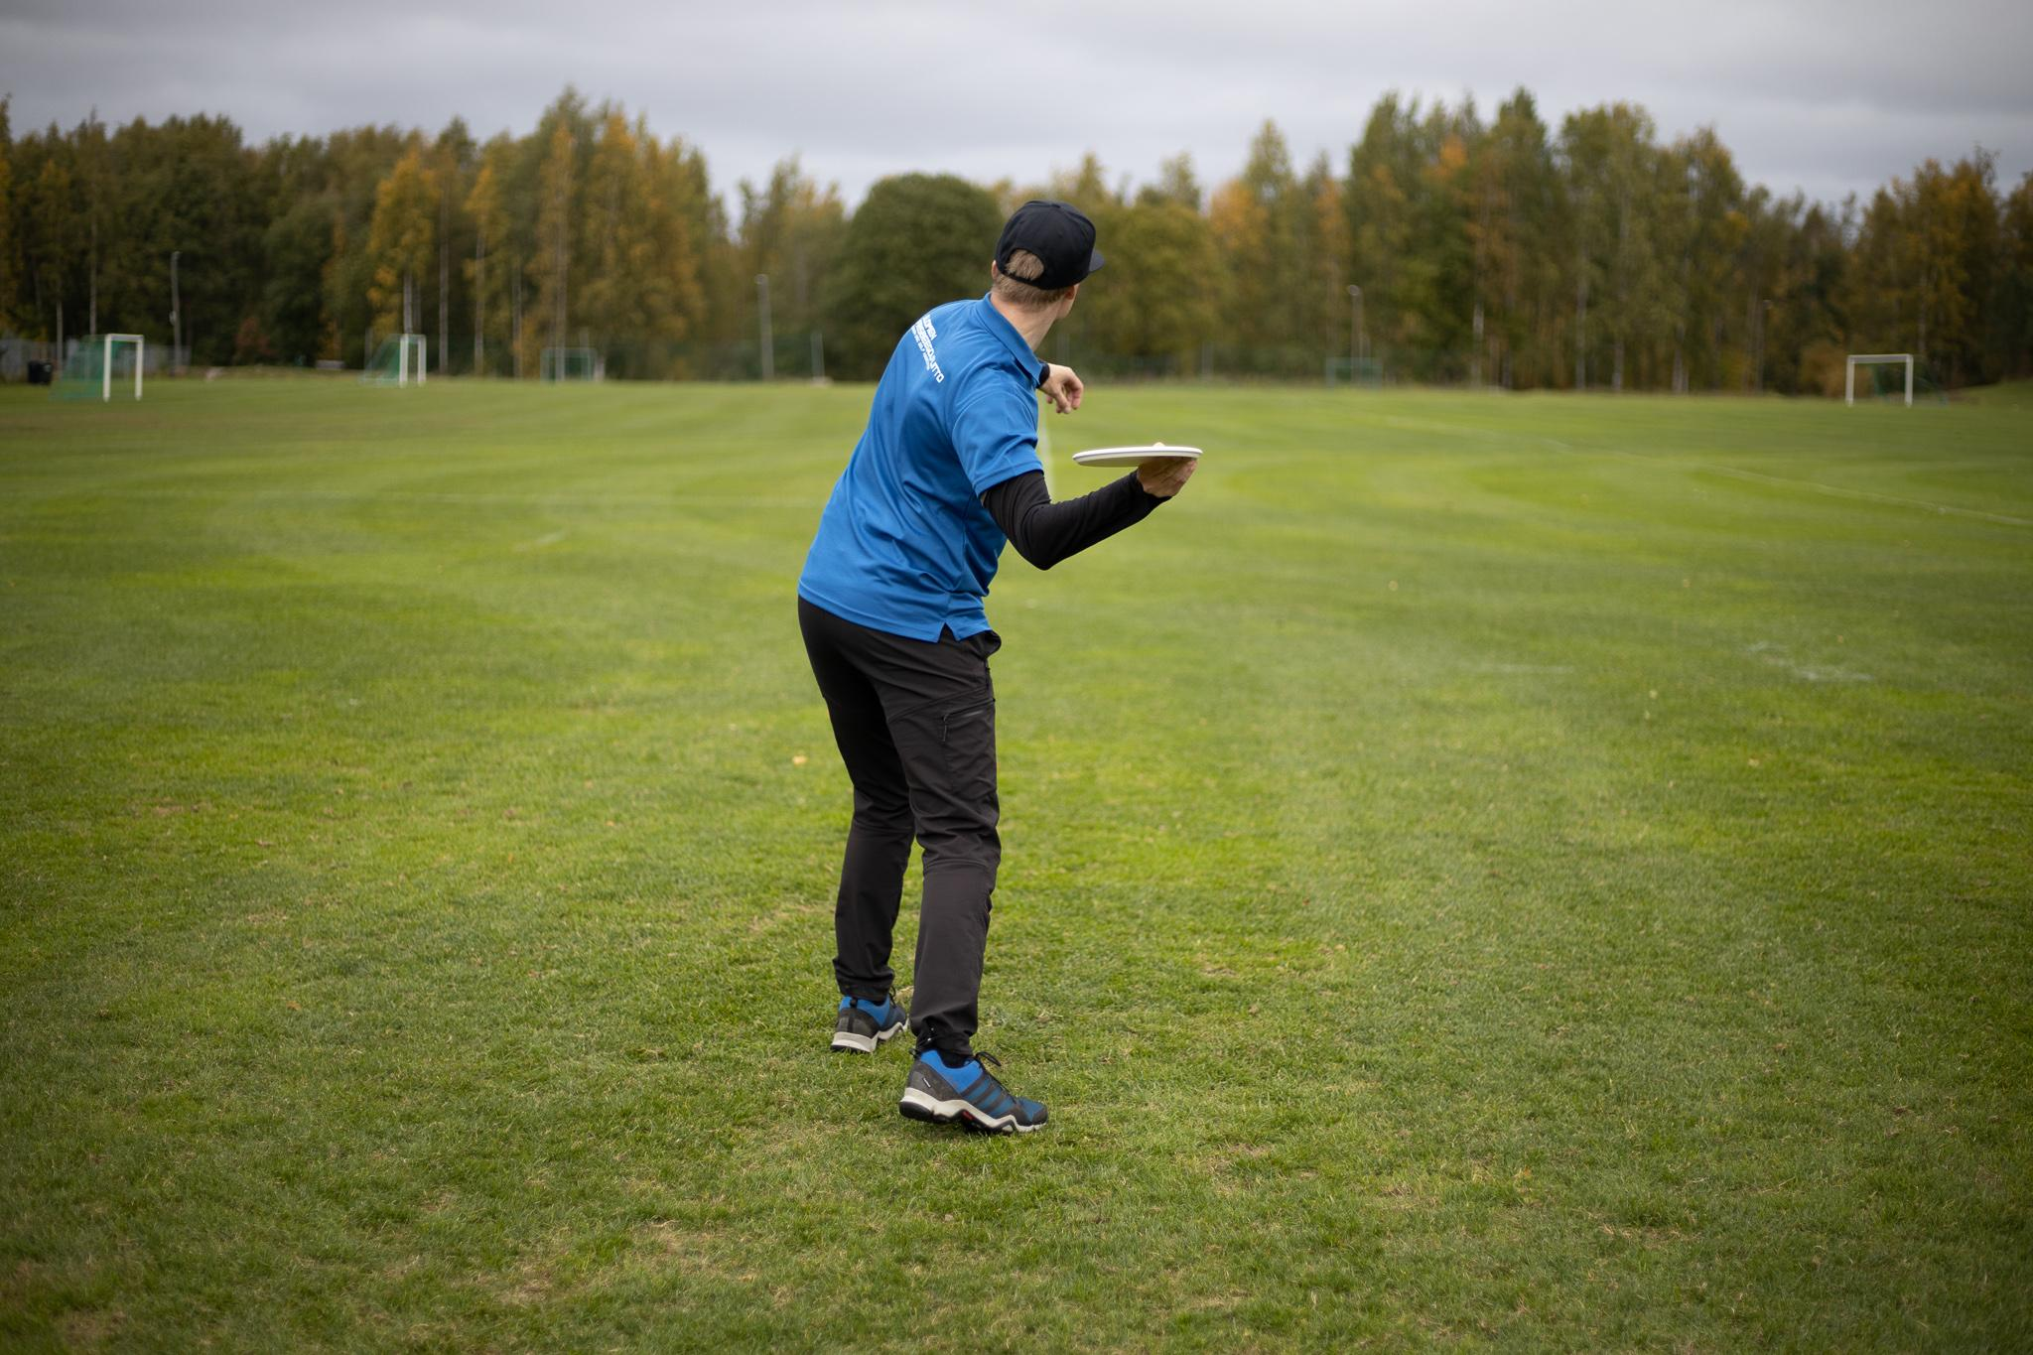
Frisbeegolfin kämmenheitto
Frisbeegolfin kämmenpuolen paikaltaan heittoasento takaa kuvattuna
Heittoliike lähtee lantiosta
Paino siirtyy takajalalta etujalalle
Käsi lähtee tuottamaan piiskamaista liikettä
Kyynärpää johdattaa liikettä

Slide 39
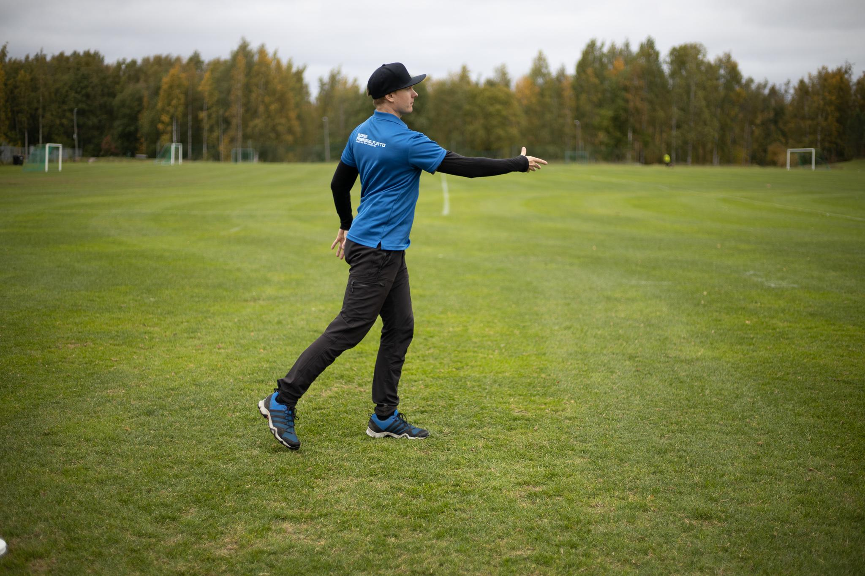
Frisbeegolfin kämmenheitto
Frisbeegolfin kämmenpuolen paikaltaan heittoasento sivusta kuvattuna
Liike jatkuu rystyheiton tavoin liikkeen saatolla
Käsi jatkaa liikettä vaakatasossa
Ranne ei käänny vaan pysyy melko neutraalissa asennossa

Slide 40
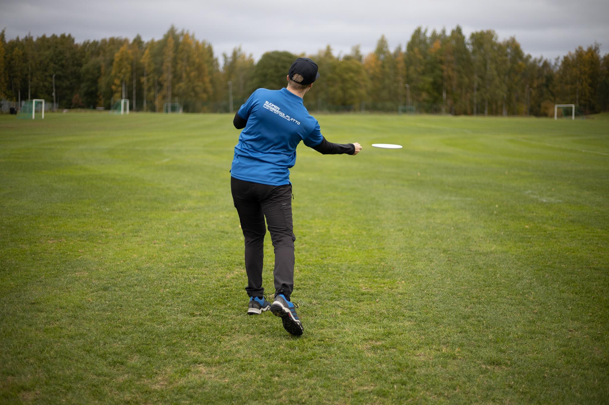
Frisbeegolfin kämmenheitto
Frisbeegolfin kämmenpuolen paikaltaan heittoasento takaa kuvattuna
Liike jatkuu rystyheiton tavoin liikkeen saatolla
Käsi jatkaa liikettä vaakatasossa
Ranne ei käänny vaan pysyy melko neutraalissa asennossa

Slide 41
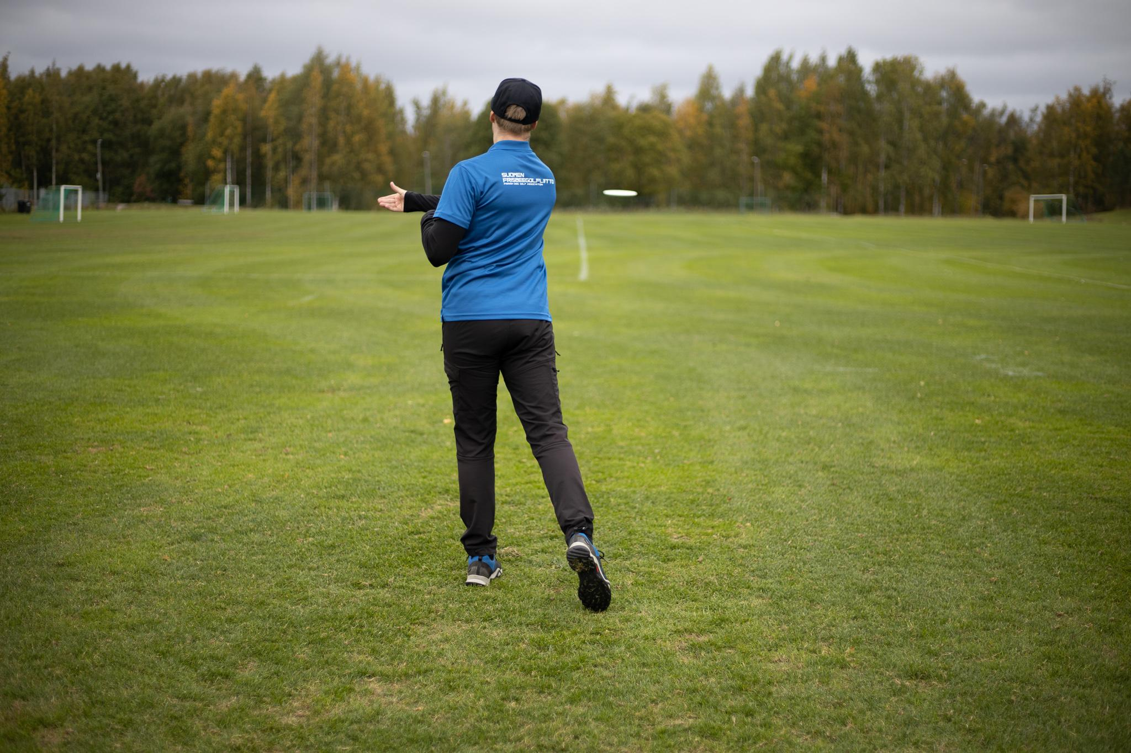
Frisbeegolfin kämmenheitto
Frisbeegolfin kämmenpuolen paikaltaan heittoasento takaa kuvattuna
Liike jatkuu rystyheiton tavoin liikkeen saatolla
Käsi jatkaa liikettä vaakatasossa
Ranne ei käänny vaan pysyy melko neutraalissa asennossa

Slide 42
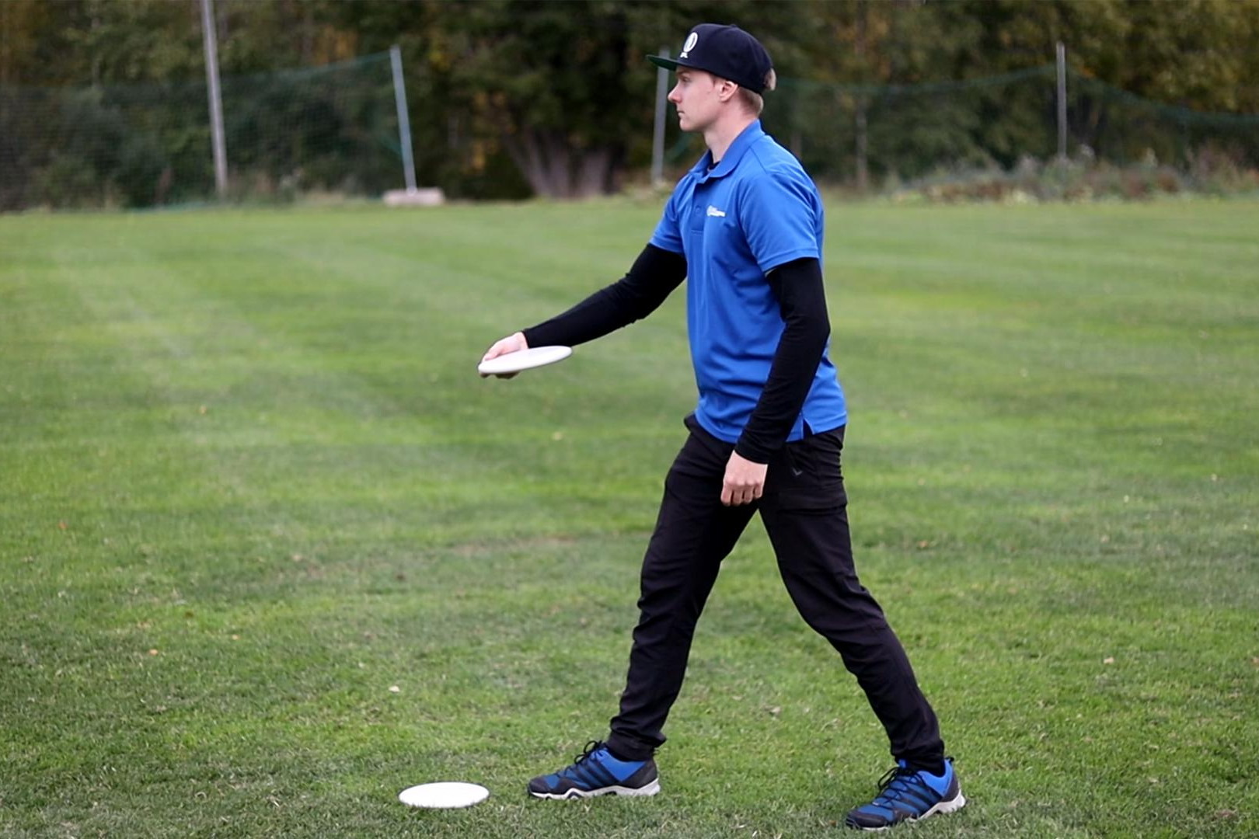
Frisbeegolfin puttaaminen
Frisbeegolfin puttiasento sivusta kuvattuna
Heittokäden puoleinen jalka edessä ja vastakkainen jalka takana
Tukeva asento, jossa painonsiirto onnistuu jalkojen välillä
Rintamasuunta on kohti koria

Slide 43
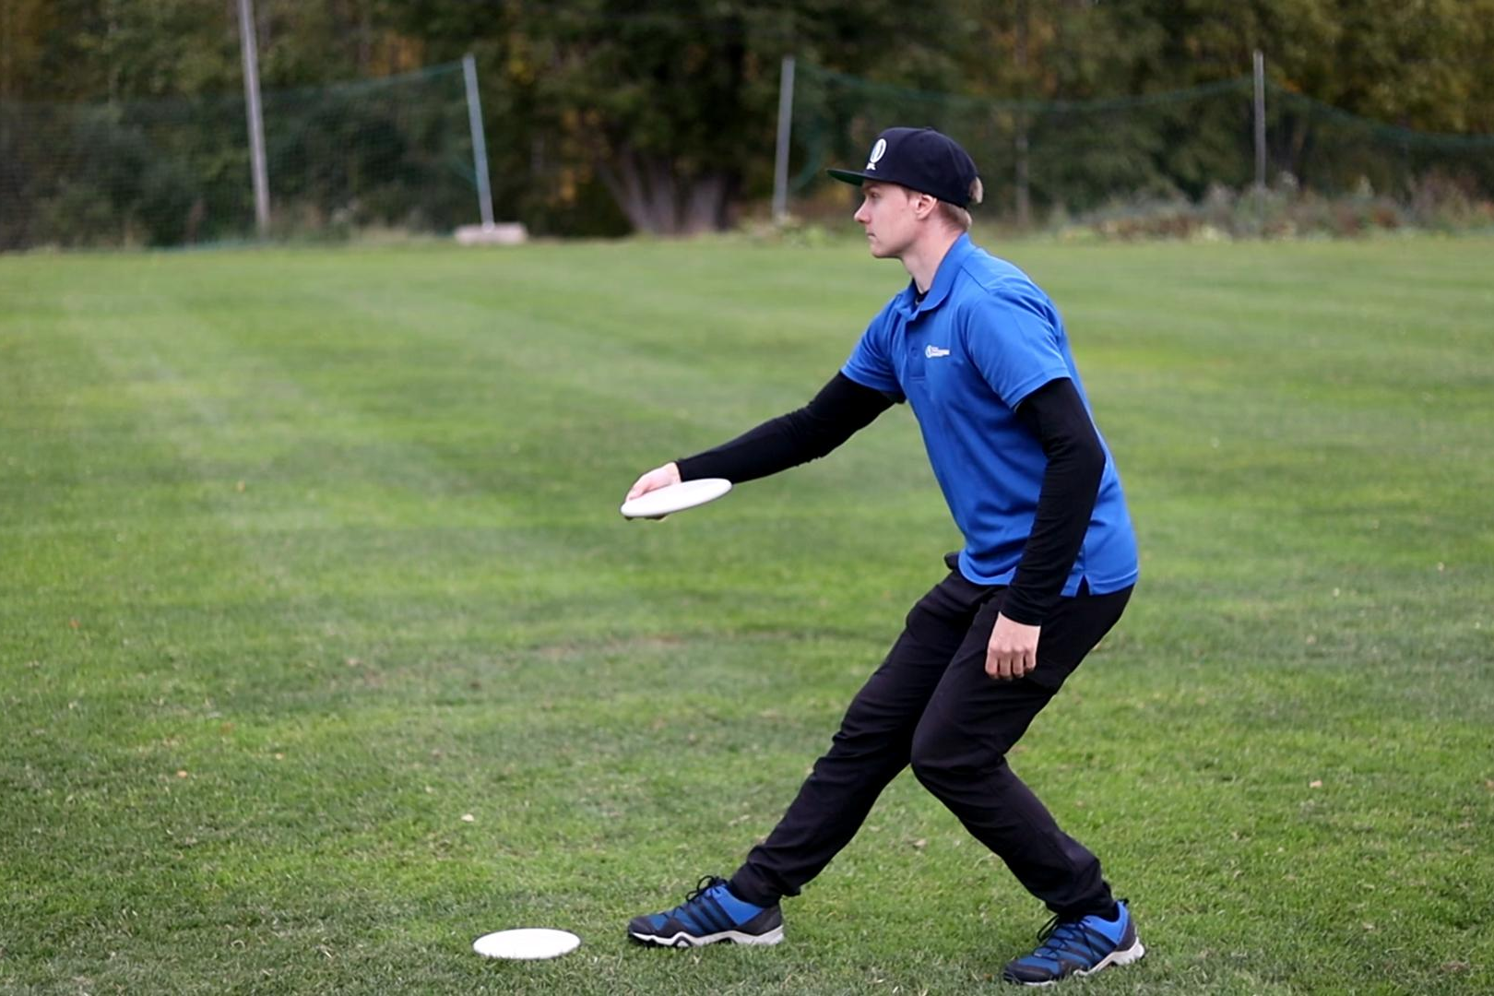
Frisbeegolfin puttaaminen
Frisbeegolfin puttiasento sivusta kuvattuna
Myös putti lähtee jaloista
Painoa viedään etujalalta takajalalle

Slide 44
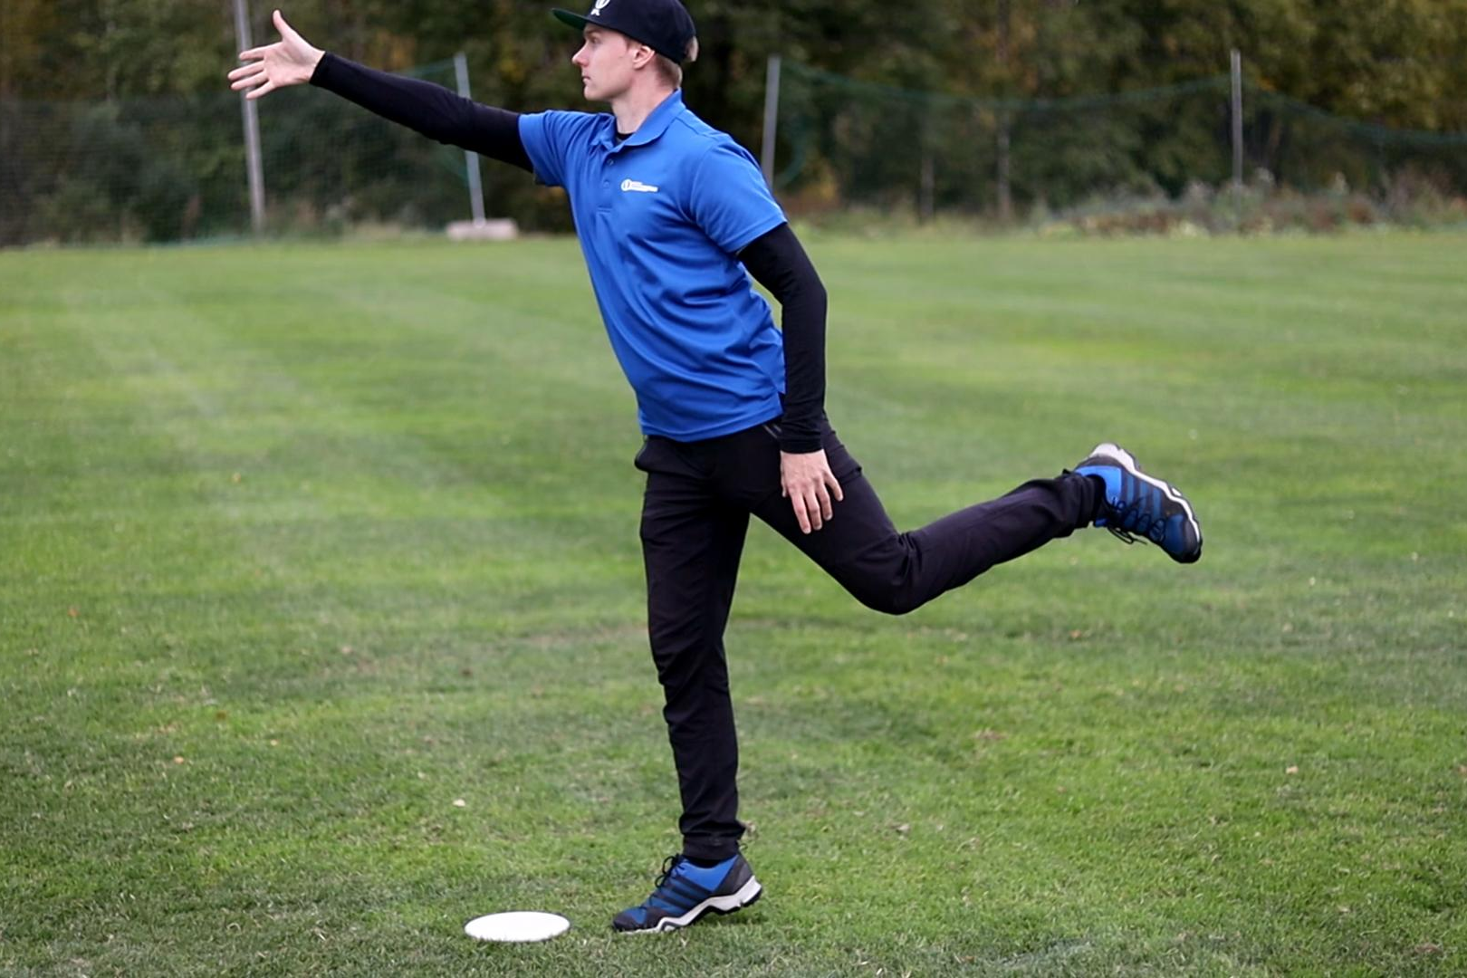
Frisbeegolfin puttaaminen
Frisbeegolfin puttiasento sivusta kuvattuna
Paino siirretään takajalalta etujalalle voimakkaasti ponnistamalla
Putin “heittoliike” tapahtuu kehon ja korin välissä ( ei sivulta kuten rysty- tai kämmenheitto)
Puttaaminen muistuttaa enemmän työntämistä / nostamista
Tärkeää on saattaa liike kädellä kohti koria
Putin jälkeen käsivarsi ja sormet osoittavat kohti koria

